Slide 1
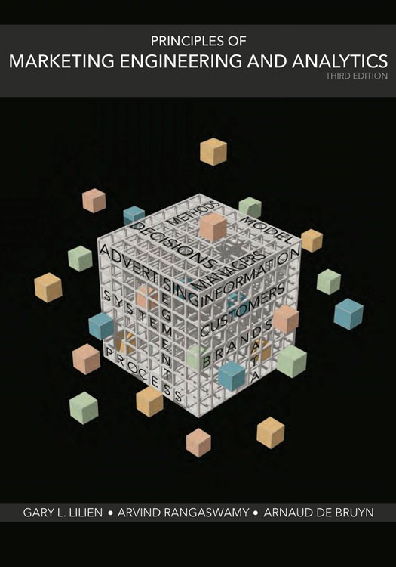
Chapter 4: Positioning
Positioning concept
Perceptual mapping
Preference mapping
行銷工程 翁智綱 Chapter 5: p. 101-120
行銷工程與應用 Chapter 5: p. 107-127 (pdf)
Notes:
Positioning is alive and well.
Some have said that in a consumer-centric marketplace the positioning concept is dead. Actually, positioning is alive and well. Successful brands are still the ones that found a way to occupy a distinct and important position in the minds of their customers. In increasingly crowded markets, there is really no alterative but to develop a clear positioning strategy for the brand and the company.
One of the best-selling advertising books continues to be Positioning: The Battle for Your Mind written by Al Ries and Jack Trout, first published 22 years ago.
Typically, companies conceptualize positioning from their own point of view (i.e., and inside-out view): “We want to position our brand as the premier product in the category.” What’s wrong with a positioning statement like this? Everything. It leaves the customer out of the equation. In reality, positioning is what customers will “grant the company” (i.e., an outside-in view). So, the trick is to figure out what options are available to position a brand that will be acceptable to customers, and at the same time would be profitable for the company.
(Some people claim that in today’s world, things like targeting and positioning are dated ideas, because they are based on outmoded concepts, such as “targeting” (metaphorically “hunting” for customers). What we need in today’s world are metaphors related to managing an ecosystem consisting of company, customers, competitors, and vendors (metaphorically, seeding, feeding, and weeding). A company should see itself as part of a market ecosystem. But, this argument supports the concept of positioning as an “outside-in” view of the company and its brands as seen by consumers).

Slide 2
C8 - Digital Marketing ➔
C3
C2
C2 - Customer Value
C3 - Segmentation and Targeting
C4 - Positioning
C5 - Forecasting
C6 - New Product Design
C7 - The Marketing Mix
C8 - Digital Marketing
C3
C5
C4, C6
C7
(link)
Notes:
This visual from Dave Chaffey of Smart Insights in his book Digital Marketing: Strategy. Implementation and practice shows how Segmentation, Targeting and Positioning apply to digital marketing strategy. Figure 4.15

Slide 3
市场战略三步骤（STP）
目标市场战略三步骤:
市场细分
目标市场选择
市场定位
目标市场定位体现的是通过相应的营销定位活动, 有选择性地满足消费需求的过程,体现市场细分中消费者需求的差异化进而凸显品牌、产品的。异化。通过定位活动形成差异化价值、满足差异化需求,同时也成为了解市场竞争结构、挖掘市场机会的工具。
本章在介绍定位思想的基础上对定位功能应用进行拓展, 通过营销工程中觉知(perception)、偏好(preference)两大模型工具实现定位在营销中的价值。

Slide 4
STP + Product Differentiation
市場/顧客
產品/服務
劃分/區隔市場
Segment
Market
產品差異化
Product Differentiation
瞄準目標市場Target
Market
產品定位
Product Positioning

Slide 5
定位
消费者信息处理能力的局限在竞争日益激烈的信息时代里更为明显, 企業必须通过更为有效的营销活动吸引消费者银球,爭夺同类产品中的第一。在听说、知道、记住、喜欢、购买的态度变化过程中引导消费者进行购买选择。
定位直接决定了某品牌或产品能否在消费者心目中留下印象,并使其产生偏好,定位影响着其他营销策略的制定,间接引导产品的销路走向对于产品或品牌市场开发意义非凡。定位一个好的产品一定程度上决定了公司能否成功。
舒肤佳的“有效除菌护全家“提倡消灭隐性细菌;
白加黑“白天服白片,不瞌睡,晚上服黑片,睡得香”打破了传统上服感冒药会瞌睡的瓶颈,进行理念和功能的组合创新;
脑白金“今年过节不收礼, 收礼只收脑白金“的礼品用途定位;
西安杨森采乐去屑洗发水“各大药店有售”;
七喜“不含咖啡因的非可乐“痛击可口可乐和百事可乐;
“农夫山泉有点甜”,海尔优质服务名片“五星级服务”等定位均为各品牌赢得了市场竞争优势。

Slide 6

We live in an attention economy
A Wealth of Information Creates a Poverty of Attention!
What information consumes is rather obvious: it consumes the attention of its recipients. Hence a wealth of information creates a poverty of attention, and a need to allocate that attention efficiently among the overabundance of information sources that might consume it.
- Herbert Simon

Slide 7
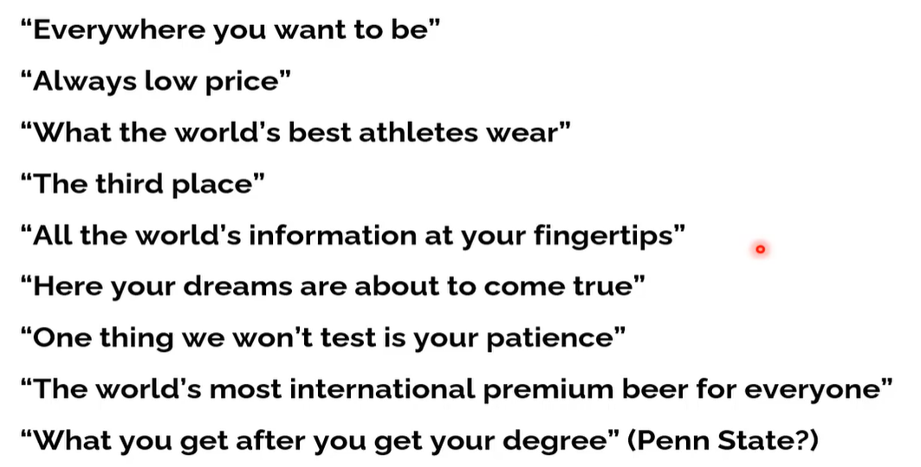
Positioning Statements – Not a Slogan

Slide 8

You cannot be everything to everyone
Focus
Clarity
Brevity
Coherence
Truth matters less than perceptions
Notes:
https://www.yourhomeworksolutions.com/wp-content/uploads/edd/2016/10/20160124032608positioning_the_battle_for_your_mind_.pdf

Slide 9

定位理论
定位之父艾·里斯(Al Ries) 先生在他95岁生日之际，回顾了提出定位理论的初心和其要义，他强调：
只有在目标客户心智中建立起有效认知，才是赢得商战的关键。
https://mp.weixin.qq.com/s/VAxdHOXyBpxkYTjEGL4-Jw

Slide 10
市场定位
确定好市场细分变量以后，接下来就是根据企业自身的產品/服務、资源、环境条件与竞争状况选择目标市场，并在目标市场上对产品进行准确的市场定位。
市场定位是营销战略中的核心组成部分，它直接关系到企业能否突出自身价值，能否在激烈的市场竞争中立于不败之地。
定位的概念、策略、程序与方法➔ 市场定位图
根据产品或品牌属性功能定位对于竞争者在消费者心目中的不同地位(Perception)
识别消费者偏好(Preference)的产品属性组合 。

Slide 11
Positioning Defined
Positioning starts with a product. A piece of merchandise, a service, a company, an institution, or even a person. Perhaps yourself.
But positioning is not what you do to a product. Positioning is what you do to the mind of the prospect. That is, you position the product in the mind of the prospect.
It is incorrect to call the concept “product positioning.” ➔ Brand positioning.

Slide 12
Positioning is not ...
just clever slogans or gloss
what you push on your customers -- it is what customers will realistically grant you
a one-time activity
an appeal to everyone
a way to make your product superior -- it is about finding a superior position in the minds of your customers.
Positioning is a way to “live your brand.”

Slide 13
定位理论
从长远来看，企业必须建立消费者的心智，赢得心智比获得流量更加重要，赢得心智才能从网红品牌变成长红品牌。
想要赢得市场竞争的胜利，需要两个条件：第一，满足顾客需求，是一个入门的门槛；第二，和已有的竞争对手形成一个差异化。
那些能够有效推动产品销售的定位，是能够明确具体的，同时和消费者的思考模式及行为是紧密关联的。
企业在打造品牌时要多元化、专业化，在新领域推出新产品，最佳的做法是采用独立的新品牌。
品牌力矩公式：品牌的竞争力和这个品牌所代表的产品的数量成反比。
大家都在争着做更好，那你就必须做不同，与其做更好，不如做不同，差异化定位才能有未来。
和跟随领导者相比，对着干才是最佳的做法，对着干才有未来。?? (Blue-Ocean Strategy)
https://mp.weixin.qq.com/s/VAxdHOXyBpxkYTjEGL4-Jw

Slide 14
定位主要涵义
定位的涵义与方法综合考虑上述关于定位概念的发展，定位主要包括以下几层涵义：
(1) 定位是相对于某个坐标系来开展的，要从竞争的角度考虑。
(2) 定位的定义侧重核心竞争力的形成，注重差异化。
(3) 定位要契合顾客的偏好和需求才能产生价值。
(4) 定位在顾客的心目中占据一定的地位。

Slide 15
Key Concepts of Positioning
Differentiation (What you do to an offering): Creating tangible or intangible differences on one or more attributes between a focal offering and its main competitors.
Positioning (What you try to be in the minds of your target customers): A set of strategies a firm develops to differentiate its offering in the minds of its target customers. Successful positioning will result in the firm's offering occupying a distinct, important, and sustainable position in the minds of the target customers.
Mapping is a set of techniques that enable managers to develop differentiation and positioning strategies by helping them to visualize the competitive structure of their markets as perceived by their customers.

Slide 16
定位方法
(1)强化已有的定位。
(2)寻找现有市场上的空白。
(3)针对竞争者进行反定位，又称之为比附定位。市场上消费者需求的差异性使得反向定位为竞争定位提供了另一类思路。
(4)强调自身在行业中的地位。
(5)重新定位或产品线延伸。随着产品生命周期或市场的发展，产品的定位需要做出 一些调整以适应外界需求的变化，因此需要重新定位。但重新定位需要打破已有产品在消费者心目中的位置（消费者印象），难度较大，甚至出现产品定位的模糊化。某些情况下借助于建立新品牌进行产品定位胜算更大，当然重新定位亦或是产品线延伸视具体情况而定。
首先定位必须能被顾客感知，顾客的感知过程直接影响着购买选择，当价值的感知符合顾客需求，定位才能对企业产生价值。
其次，供大于求的买方市场状况使得“产品在市场上代表一个独特的观念”即差异化的定位成为又一大重点。因此，定位必须是建立在对市场上其他竞争者的定位策略有大致了解的基础上进行的。
Notes:
(1)强化已有的定位。如若原有定位被证明是具有价值的，为顾客所认可的，需要反复强化产品在消费者心目中的定位。
(2)寻找现有市场上的空白。伴随竞争日趋激烈过程的是竞争者们对市场的瓜分即对市场空隙的填补，以此寻找发展机会。
(3)针对竞争者进行反定位，又称之为比附定位。市场上消费者需求的差异性使得反向定位为竞争定位提供了另一 类思路。
(4)强调自身在行业中的地位。行业中名列第 一 的公司知名度最高，作为行业的领导者，要宣传第一 的地位，保持第一的优势。对于非第一的企业 ，则可以通过高级俱乐部战略（菲利普􀀁科特勒）使得自己入围行业内最佳N大公司之一 ，步入优质品的行列。
(5)重新定位或产品线延伸。随着产品生命周期或市场的发展，产品的定位需要做出 一些调整以适应外界需求的变化，因此需要重新定位。但重新定位需要打破已有产品在消费者心目中的位置（消费者印象），难度较大，甚至出现产品定位的模糊化。某些情况下借助于建立新品牌进行产品定位胜算更大，当然重新定位亦或是产品线延伸视具体情况而定。
鉴于以上理解，首先定位必须能被顾客感知，顾客的感知过程直接影响着购买选择，当价值的感知符合顾客需求，定位才能对企业产生价值。其次，供大于求的买方市场状况使得“产品在市场上代表一 个独特的观念”即差异化的定位成为又一 大重点。因此，定位必须是建立在对市场上其他竞争者的定位策略有大致了解的基础上进行的。

Slide 17
General Positioning Options
Unique (Only supplier offering true, four color packaging)
Superior (Relative to competition, we deliver 20% more on time delivery)
Equal but cheaper (commodity) strategy (We will meet or beat any competitor’s price)

Slide 18
Example Positioning Statements
For [target segment], the [product/concept] is [most important claim] because [single most important support].
JC Penney
For [Modern Spenders and Starting-outs in mid-income levels who shop for apparel, accessories, and home furnishings] we offer [private-label, supplier exclusive, and national brands] that [deliver greater value than that of our competitors] because of [our unique combination of quality, selection, fashion, service, price, and shopping experience]. (From jcpenney.com)

Slide 19
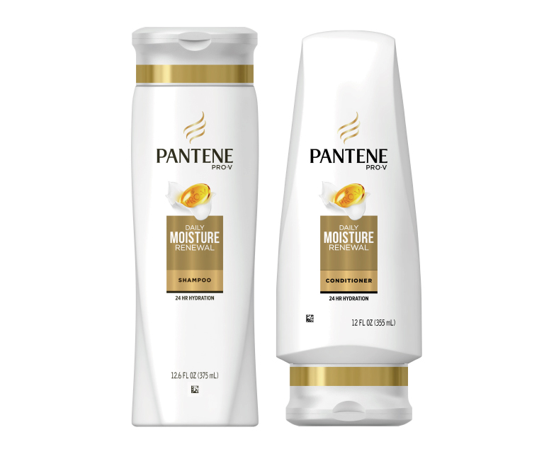
Positioning Statements: Template and an Example
For [target segment], the [product] is
[the most important claim] because
[the single most important supporting argument].
Example: Pantene
For [females 18-49 who possess dry damaged hair and believe they cannot achieve truly healthy/shiny hairl] Pantene is a [hair care system (shampoo/conditioner/styling aids)] that offers [hair so healthy it shines] because it [penetrates from root to tip through its patented Pro-Vitamin B5 formula].

Slide 20
Understanding customers’ perceptions
Why we should care

Slide 21

Choosing is not so easy.
Finding the right one makes my headache worse!

Slide 22


Positioning in Today's Crowded Market
https://seoagencychina.com/list-of-bottled-water-distributors-in-china/

Slide 23
Crowded Markets
Consumers face increasing number of choices
Over 9,000 mutual funds
Over 500 different make-models of cars
Over 30,000 products in a typical grocery store
Over 100,000 prescription drugs
If you can figure out how to stand out in the crowd, you will have a better handle on your future profitability.

Slide 24
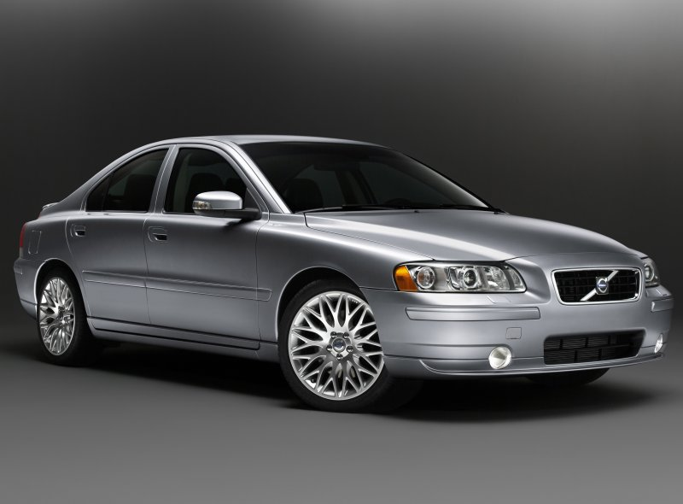
Quizz: a car manufacturer
When I say SAFETY you think…

Slide 25
Quizz: a car manufacturer
When I say SAFETY you think…
“We’ve been saving people in car accidents
for more than 80 years” (Volvo website)

Slide 26
Illustration #1
Volvo
GM first to perform barrier crash test (1934)
SAAB first to produce cars with a safety cage (1949)
FORD first to build a fleet of cars with airbags (1971)
For the first rollover risk of new cars and SUVs (2004), only the MAZDA RX-8 got a 5-star rating
Yet…
VOLVO = SAFETY

Slide 27

Illustration #2
Drilling company
A mining and drilling company
They came up with a breakthrough technology
  Faster
  Cheaper
Yet, it did not sell, until…

Slide 28
Illustration #2
Drilling company
This is how the company saw its market…
They were faster and cheaper then competition
They were “dominating”
Yet, sales were not impressive…
FAST
INEXPENSIVE

Slide 29
Illustration #2
Drilling company
This is how their customers saw the market…
Their positioning
was not credible
Their product
became very successful.
once they increased price
FAST
?
INEXPENSIVE

Slide 30
Key Concepts of Mapping
Techniques that enable managers to develop differentiation and positioning strategies by helping them to visualize the competitive structure of their markets as perceived by their customers. The maps are derived from data of customer perceptions of existing products (and new concepts) along various attributes, perceptions of similarities between brands, preferences for the products, or measures of behavioral response of customers toward the products.

Slide 31
Positioning Strategies
同类定位: 傍大款的做法。
补缺定位: 即定位于市场“空白”地带或市场缺口。这种定位的高明之处在于并不一窝蜂跟着别人在紅海市場搶生意。
取代定位: 出一種只有自身具備的絶対或者相対优势的特性。
重新定位: 品牌重新定位是企业适应经营环境、市场竞争的需要，也是企业实施经营战略的需要。通过重新定位，企业及其产品在消费者心目中的形象得以改变， “旧桃换新符”，能够使企业获得更大的生命力。
https://wiki.mbalib.com/wiki/品牌定位

Slide 32
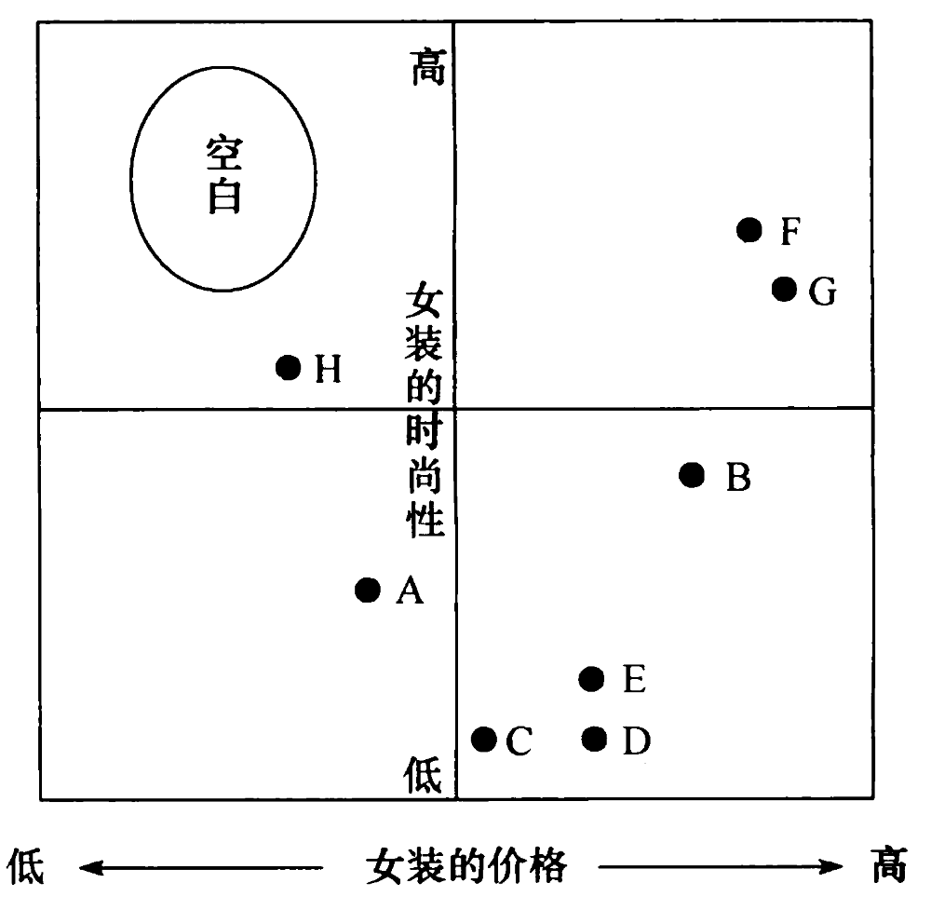
补缺定位

Slide 33
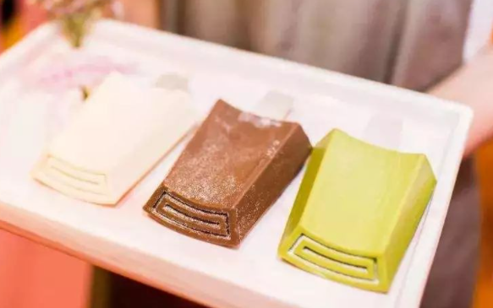
What product is this?
Which positioning strategy for this product?
钟薛高是冰激凌
同类定位
补缺定位
取代定位
重新定位
Notes:
不标签，不迎合，不得瑟，历史上，但凡能穿越不同经济周期，一路走下来的品牌，没有一家是做性价比的。
钟薛高是冰激凌中的一颗网红新星。
2019年618大促，开售21分钟，销售额即达200万元，大促期间共售出近200万片冰淇淋。
自2018年5月上线，钟薛高在天猫、小红书、微信小程序等平台快速走红，每个月销量节节攀升，这个名字奇怪、形如瓦片、均价近20元的冰激凌，究竟有什么魔力？
钟薛高创始人林盛说，每次采访都被要求总结方法论，实际上，钟薛高的成功是一种偶然，这种偶然中也有必然。
“类似足球赛里的传球，有一步做不好，就别想射门，可即便做得特别好，也不一定最后能进球。”
林盛说，今年40岁了，就是想做一个值得骄傲的品牌。
以下是林盛的口述分享：
冰激凌效应：钱是无限的，胃和嘴是有限的
从操盘马迭尔、中街1946到创立钟薛高，我看好冰激凌品类的发展，有三个维度衡量：
1冰激凌是生活中的“小确幸”。
其发展逻辑类似“口红效应”，不论经济形势如何变化，都是能买得起的单品。
冰激凌也在消费升级，升级并不是所有品类齐头并进的，而是逐一开始的，几年前冰激凌的发展没那么明显，提前布局，才能等到一个爆发点
2冰激凌是难得的增量市场。
大量品类的迭代与升级，是以新产品替代老产品，这是存量市场的特征，很多品类已经饱和，冰激凌却可以培养一种新习惯、创造一种新场景。
以前，冰激凌100%来自街头随机零售，不确定性强，冰激凌的竞争，不是纵向A品牌与B品牌之间，而是奶茶、咖啡、果汁等不同品类的横向竞争。年轻消费者离传统场景正在越来越远。
消费者的钱是无限的，胃和嘴是有限的。如果能把不确定的生意转化成为确定性的家庭储备式消费，从按根单次购买，变成按份购买，就是一种新场景；从产品属性看，冰激凌也从消暑解渴的功能，变成享受型的休闲甜品。
3 国内冷链物流行业走向成熟。
近年来，生鲜产业都在大规模投入冷链，冷链成本下降。相比啤酒、乳业等品类，冰激凌发展较晚，也是因为冷链物流发展滞后，无法全国运输。冷链不发达，我们也无法改变业态。
看好冰激凌的发展，其实我们看到了行业升级的机会、消费升级的机会以及冷链物流的机会。
所有趋势之下，再去做，就只是快和慢的问题，而不存在对和错的问题了。
“球形”营销：网红+时间=品牌
很多人说，“钟薛高”名字很奇怪，是不是有什么含义？其实，就是中国人自己的品质雪糕，瓦片的回字纹，回归到自然状态。没有含义，没有标签。
不着急贴标签，是一个新品牌在成长期最大化获取粉丝的方式。
以前没有大数据，不理解互联网思维，品牌的塑造逻辑是“刚性品牌”，品牌方给自己贴上标签、预设形象，然后不断投入、巩固形象。钟薛高没有标签，可以和故宫合作中国风，也可以有彪悍的“机车风”，个性丰富，没有狭隘的共性特征存在。
任何一名用户，都可能有1000个标签，品牌不用着急给自己定位，做好自己的本分，把产品做好吃，不用把冰激凌上升到什么高度。
这个基础上，用户会给你贴标签，比如好玩、酷炫、价格贵等，一开始不需要去分辨哪个是，哪个不是。当有1000万、2000万用户，给你贴上千万的标签时，就发现这些标签有共性，那才是你真正的样子，更真实，与客户更没有障碍。
这种品牌策略，就是一种球形、柔性策略，核心品质不变，其他人设不断调节。
刚性策略的A定位，是自己贴，球形策略的B定位，是别人不断为品牌提炼的；不断迭代的当下，B的做法可能更好，也更符合现在年轻人的个性化需求。
最早，钟薛高的标签就是“网红”。很多将品牌和网红对立起来，实际上，抖音、天猫、快手、微博、bilibili这些互联网渠道，已经成为用户获取信息的渠道了，在互联网上做到家喻户晓，这是做品牌的必经之路。求网红而不得，才是最可怕的。
如何做一个“网红”品牌？从钟薛高的经历，关键有三条：
1， 产品突破。不管名字、品质或者特殊的棒签，一些小细节带给消费者不一样的认知。
2， 内容突破。不是编造故事，而是不论产品、原料、价格、风味以及环保包装上，都暗藏话题点，话题再由各路人马讨论，就能发酵。
3， 外部造势。我们找明星、主播传播产品，进行外围造势。
做好其中两点，就可以成为“网红”了。
做网红并不难，难的是以后的路，不再是投机取巧。钟薛高从来没想过要撕掉“网红”标签，网红+时间=品牌，“网红”以后的路，要靠两件事：
1 品质稳定
品质稳定是个相对值，不是绝对值，如果现在消费者心中，产品80分，那么明年更多新品牌出现，产品可能只有70分，这时要把产品做得更好，重新回到80分。这是一个动态过程。
2 持续创新
稳定是维系老客户，创新是为拉新。创新并不是换口味、换包装，这些都没太大意义。真正的创新，是创造新价值，新环境、场景和习惯。在这点上，我们要走的路还很长很长。现在，我们和食品领域领先的大学谈合作，共建实验室，也在不断招聘高端研发人员，做一些前瞻性项目，例如能平衡肠道的产品、适合糖尿病人的产品等等。
很多人提起钟薛高的营销，觉得玩得溜，实际只是水面上的一角，可以使品牌变成网红，但路不会长久。
对于互联网的营销，我觉得要重视立体流量的价值。原来的流量是单一的，如今的流量是立体的，一定要找一个核心主力，再匹配其他流量，而不是一起做。
以钟薛高为例，小红书在2018年是一个很好的平台，我们集中做深度渗透，找大量小红书内部员工试吃，让他们“种草”，再围绕小红书做整体推广策略，以KOL带动品牌；过两年，如果发现有新平台，流量有活力，那么就以新平台为核心。
很多品牌，会依靠微商或天猫这样的单一流量，或者有些品牌齐头并进，哪里都投入，哪里都没有做透，其实都会有问题。
说实在的，营销上的做法，本质都没有什么大变化。就像婚姻似的，每一段婚姻开始基本是同样的，只是结束的时候各有不同。
好吃是底线：只做好自己，不迎合
“你不能想喝老母鸡炖的汤，却用鸡精的价格要求我。”关于钟薛高的所有评价里，有一句话：除了贵，没有缺点。
从价格来看，有些成本不到7角的单品，出厂价格1元，市场价6、7元，几乎近10倍溢价，不一定健康、好吃。钟薛高的成本，至少是普通产品的5倍，4-5元的成本，卖12、15、18元的单价，只有3倍左右溢价，还健康美味。其实很多有品质的老口味、好东西，都是在比价格、追求性价比的过程中，被打败的。
性价比是没有底线的，即便钟薛高现在5元一支，也会有人说贵。历史上，但凡能穿越不同经济周期，一路走下来的品牌，没有一家是做性价比的。我做好我自己，我站在这里不动，消费者的生活水平会慢慢上来的。
钟薛高的消费者，27-35岁女性为主，有家庭，有很好的职业分布。不设标签，得到的结果却和我们预料的一模一样。钟薛高的品牌，不是一定要把所有的东西朝某个方向去努力，更多的是去面对消费者，而不是迎合消费者，因为迎合要改变自己很多东西，包括降低品质、影响品牌。
一个有价值的东西，即便现在消费不起，我们也不能在没有尝试的情况下，直截了当否认它，这是很不负责任的。
对于钟薛高来说，有几个关键点想得很明白。
首先用料好。钟薛高的产品，除了巧克力口味原料的特殊性外，其他都是不添加食品添加剂、稳定剂、防腐剂等。乳品、稀奶油是反复试验测试而来，一种用料经过70次试验，是很正常的事。
2018年，钟薛高在“双十一”推出66元一片的厄瓜多尔粉钻冰激凌。来自厄瓜多尔天然粉色RUBY可可豆，原料稀少，供应中国市场的货，我们收了大部分，可在研发上，口味的调配混合上遇到问题，与很多食材口味无法完美匹配，直到找到柚子、酸奶，三种口味混合。
粉色可可价格不说，柚子的成本价格是600元一斤，就是120万一吨，一片冰激凌成本就30多元，价格不到60元是不可能的。
这款产品秒光，是钟薛高的幸运。一来，公司研发的确厉害，做到了独特性，在产品价值上独一无二；二来，消费者的审美与消费力到达一定高度了。
环保棒签的使用，也是钟薛高的特点，食品企业将产品做好吃是最基本的，我们需要如何让产品更被喜欢。秸秆环保棒签的使用，就是如此，倡导环保，也带来了消费者更多关注的一个点。
传统冰淇淋模具的价格3-8万，钟薛高一套瓦片型模具就要好几十万，模具技术有难度，弧度和接口的接角，对电焊的精确度和模具场工人的素质要求高，我们希望棒签可降解，更环保。我们找到做棒签的小工厂，提供管理、资金各方面的支持，让他们规范化生产。在产品呈现之前，在供应链打造上，投入近2000万。
很多工艺上的东西，不是拥有技术和投资就能做出来的，是一个积累的过程。日本有些品牌的冰棍，吃到嘴里，冰晶颗粒的结构特别好，工艺和冷链有能力让颗粒变得更小、更细。这类产品，国内没有一家厂商能做出来，因为要冷链的配合。
克制的艺术：膨胀是自发的，不嘚瑟
对所有品牌来说，“克制”是很重要的品质，包括渠道、产品、公司经营各个方面。
钟薛高产品几乎没有香精、色素、稳定剂，走“不添加”、“少添加”的路线，也意味着产品很脆弱、很容易化，这对渠道有了特殊要求。
传统的线下渠道，消费者每开一次冰箱门，温度发生变化，都会使我们的产品变形和融化，这是钟薛高在线上只通过天猫、京东渠道销售的原因。在运输时，我们可以用干冰、冷链的方式，使产品更稳定些，控制发货温度才能减少损耗。
传统的线下渠道发展到今天，已慢慢转向利益驱动。比如，上海的便利店冰柜里，看不见5块钱以下的东西，因为便利店要谋利。
对品牌来说，线下渠道已成为一种阻力。我们更多的是做好C端。品牌和渠道之间是一个相互合作、相互消费的过程。品牌足够强大，对渠道的话语权越强，品牌不够强大，渠道会变得强势。钟薛高走线下渠道，很快能成为一个大品牌，但不是所有渠道卖出去都能保证原有的品质，做好服务之后，我们才会拓展销售渠道。
我们自营柜面数量还不多，要求每个店员在销售时，必须拆开包装，如果有残次品，不要报备，现场报废，把不好的产品留在手里是宗旨。未来，我们希望在全国有200家的柜面，一部分集中在热销城市，一部分帮品牌在新城市打开知名度。
在推新上，我们不觉得钟薛高要不断推新品来驱动。人的口味习惯往往依靠两种方式：能上瘾的刺激性食物；时间积累的味觉培养。
如果你买10片钟薛高，20天内只吃这个品牌，理论上就不太会去吃别的品牌，因为一旦形成长线的味觉培养，对新品推动的要求就不会这么高。
消费者是懒的，他选择你是要成本的，他改变也是要成本的，他今天把你放弃掉，选一个新的东西还是要成本的。对他来说，这些成本也是能看到的，你让他选择你不容易。其实，他选择别的也没有那么容易。
关键是，你该做的品质要坚持。
我们吃过“不克制”的亏。一个高速成长的企业，团队很多人来自外资，新公司没有那么强的企业文化，每个人都带着原来的那一套，如果不是把它看作一个个体，合在一块看，这个问题我们今天还没有完全解决好，还差得远。
另外，自己心态的掌握也在不断调整和学习。2018年，我们在食品领域成为发展最快的公司之一，那时，整个团队自认无所不能，这种膨胀是自发的，不是没有什么值得嘚瑟，而是真有什么然后去嘚瑟。真的是“老子天下第一，干什么都可以”的心态。
随之到来的三个月，一塌糊涂。
这种膨胀产生一种暗示，暗示我的精力和时间比钱重要。原来可用更长的时间和精力去做一篇公众号，让这一篇到10万+，现在直接拿钱去买20个公众号的推广。
拿钱去换自己该做的事，到头来效果没有比原来好多少，财务上一下子就失控了。我紧急带着大家开会。这个教训很严重，仿佛你在地铁，不管你走不走，所有人都在走，即便我喊停一下，他们也想停，可被周围的人挤着走，那种印象非常深刻。
这种错误一辈子犯一次就够了，以后不管我们拿到多大的融资，完成多少的销量，这种错误我们不会再犯了。
现在的任务，就是将规模做大、基础做实，不去考虑其他问题。我们已经开始下一轮融资，预计明年完成。
2019年，我们预计销售额在1亿元以上，比去年增长4倍，现在每天10万片销售没有问题。我们也希望更多的品牌涌进来，这是一个新市场，而不是存量市场。存量市场大家都要掐架，新市场是大家一起做大。返回搜狐，查看更多
https://www.sohu.com/a/336872480_638387

Slide 34
The need for positioning maps

Slide 35
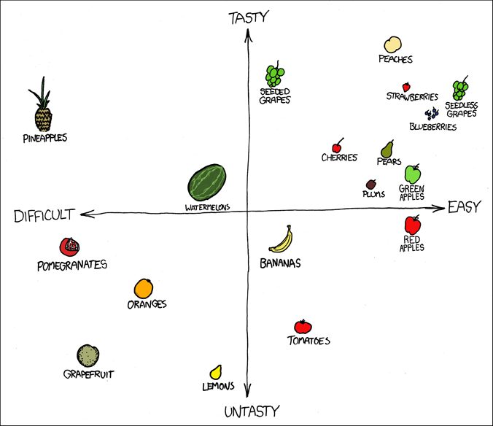
A simple positioning map…

Slide 36
Simple tool, powerful insights
Easy to read, analyze
  Graphical
  2D map ➔ Multidimensional map
  Human beings are good with graphical representations
  Much better than with raw numbers
Easy to communicate, to convince, to act
  Ah-ah! factor

Slide 37
Customer-based Positioning via Perceptual Map
Place “competitors” on a map
  Brands
  Products
  Offerings
  Companies
  along the dimensions that are relevant to your target customers
Shorter distance between competitors =
more competition
Can identify potential gaps in the market

Slide 38
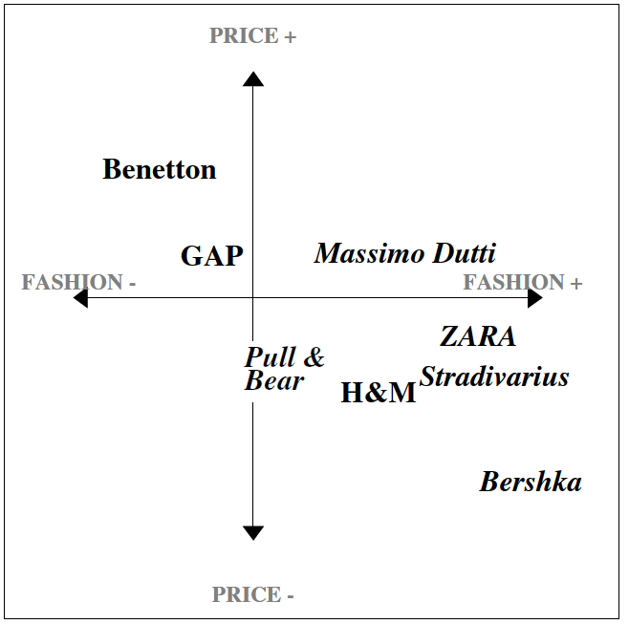
Zara Positioning
The Zara brand is well regarded among the core 25- to-35-year-old (female)consumers?

Slide 39
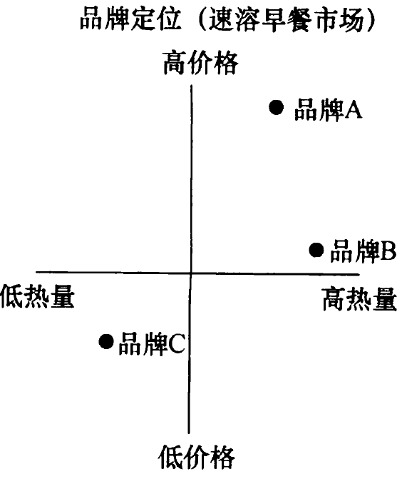
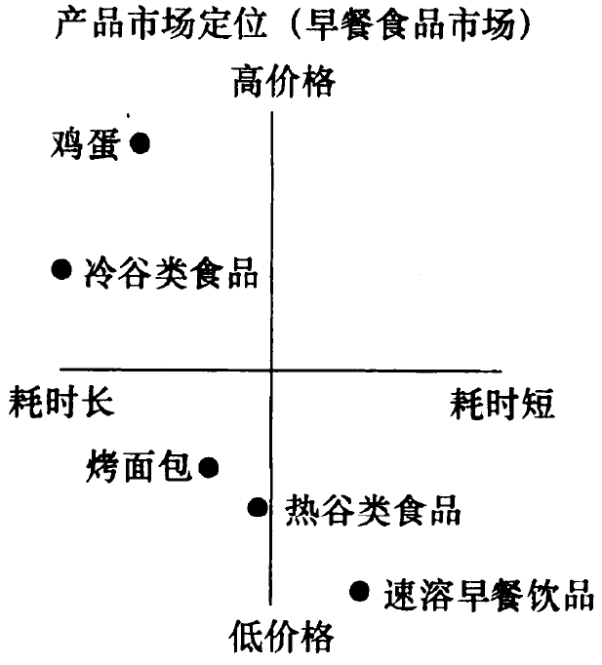
Positioning of Product Categories and Brands

Slide 40
Business Value of Positioning Analysis
Develop a positioning strategy for our product (often represented in the form of a positioning statement)
Check how customer perceptions of our product compares to their perceptions of competitors.
Identify product/brand strengths and weaknesses.
Select competitors to compete against
Visually determine impact of communications programs on market perceptions.
Determine how much change is needed on key product attributes to move products to more favorable positions.

Slide 41
What do you see?
Perceptual Data: Average score each brand achieves on each attribute from your sample of respondents: Perceptual study about underwear brands
Christian Dior
Calvin Klein
Princesse Tam-Tam
Attributes / Brands
Aubade
Darjeeling
Dim
Esprit
Etam
Playtex
Wonderbra
Esthetism
5.9
5.4
4.3
4.3
3.7
3.8
3.8
3.7
4.9
3.5
Comfort
4.9
4.5
5.1
4.4
5.5
4.6
4.6
4.7
4.8
3.7
Price
5.8
6.9
5.8
4.7
3.1
4.2
2.7
3.6
4.5
4.7
Originality
5.5
5.3
3.7
4.0
3.2
3.2
3.4
2.6
4.7
3.1
Sexy
6.1
5.3
3.4
4.7
2.9
3.2
3.8
2.4
4.6
4.3
Redefine body
4.1
3.3
2.6
3.1
3.1
2.7
2.8
3.4
3.3
5.3
Special
3.8
3.4
2.4
2.8
2.4
2.5
2.4
2.3
3.2
3.5
Adequation
4.1
2.3
3.9
3.7
4.4
4.0
4.8
2.4
4.6
2.4
Seduction
5.7
4.2
3.7
4.0
3.2
3.4
3.7
2.4
4.7
3.7
Attachement to brand
3.9
2.5
2.8
3.0
3.4
2.7
3.2
1.9
3.8
1.9
Purchase frequency
2.3
1.1
1.8
2.2
3.4
1.9
3.6
1.6
3.0
1.3
Average perception scores; Sample: 19-25 year-old women
Crédits: Clotilde Parisis, Florence Sallé, Stéphanie Weill-Hébert © ESSEC Business School

Slide 42
Possible Categories for Positioning Dimensions/Attributes
Lifestyle (self-concept) positioning
Attribute positioning
Benefit positioning
Competitive positioning
Time-based (e.g., usage occasion) positioning
➔ Your capabilities in delivering in a competitive space.

Slide 43
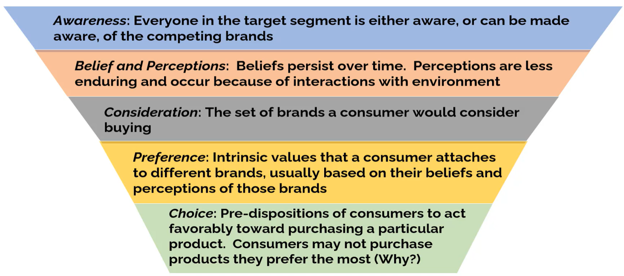
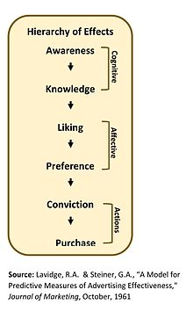
A Hierarchy of Important Constructs
https://en.wikipedia.org/wiki/Brand_awareness

Slide 44
But…
What if 2 dimensions are not enough?
Good advertising
Innovation brand
Well-known brand
High quality blend
LAVAZZA
SPLENDID
Wide range
Good taste
Sales promotion
Familiar brand
Creamy
Elegant packaging
KIMBO
Value for price
For the whole family
Strong flavour
Low price
Neapolitan roasting
Gift
SAO
SEGAFREDO
Convenient packaging
Arabic blend
MAURO
Premium price
Robusta blend
Like the coffee bar
Bitter taste
Specialized brand
ILLY
Local brand
Source: Kraft Jacobs Suchard
“Marketing food brands in Italy: a case study approach,” Carlo Alberto Pratesi,
British Food Journal (2002), 104(6), pp.413:464

Slide 45
Three Mapping Methods
Perceptual Maps
Maps of consumer perceptions of specific brands
  Ex: Umass Lowell, UNH, UVM, Umass Amherst
Preference Maps
Maps of consumer attribute preferences, regardless of brands
  Ex: location of university, quality of education, value of education
Joint Space Maps
A combination of perceptual and preference maps
https://www.perceptualmaps.com/make-a-perceptual-map/free-download/

Slide 46
The positioning map imperative…
If customers’ attention span is short…
If you need to convey a highly focused message…
If their perceptions matter more than your reality…
It is critical to map customers’ mind
How you are perceived
How your competitors are perceived
On which dimensions
Which dimensions matter

Slide 47
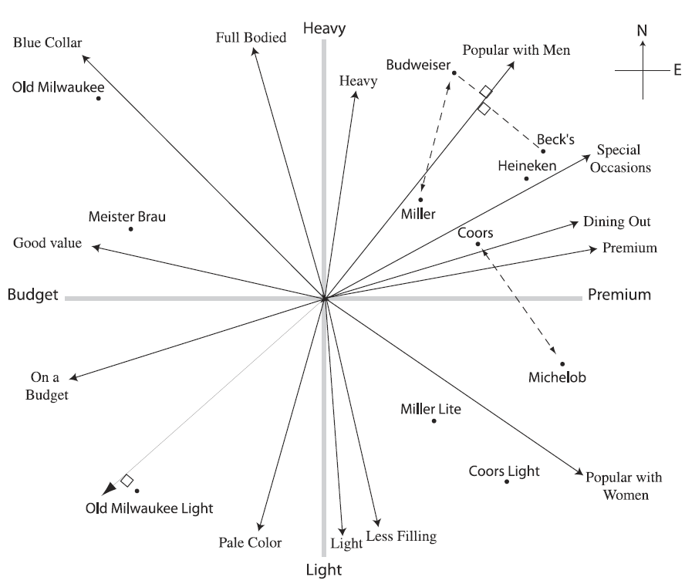
感觉图谱(perceptual map )
A perceptual map of the beer market, showing that Budweiser is the most popular beer with men, whereas Old Milwaukee Light is the least popular.
The map summarizes customer evaluations of beer according to 13 attributes (➔) into 2 dimensions (axes):
(1) budget–premium
(2) light–heavy.

Slide 48
知觉图解讀
知觉图最终的输出结果比较直观,易于解读：
每对竞争产品间的距离表示产品间的感知相似度,距离大,相似度越低。
图中向量在坐标系中既表示大小也表示方向,向量的长度表示对应属性在顾客价值感知中的权重(重要程度), 方向可以度量各属性维度间的关系(包活属性与压缩维度间的关系) 。
坐标系中存在一对特殊向量即为被压缩后的向量,这对向量表示在这对维度上最能够区分竞争产品,从两个基本维度就能推断竞争对手的战略重点
产品代表点在属性向量上的投影表示在这属性维度上消费者能够感知到的价值。

Slide 49
感觉 (perceptual) 數据範例
Perceptual Data
Average score each brand achieves on each attribute from your sample of respondents.
Perceptual study about underwear brands
Average perception scores
Sample: 19-25 year-old women
Crédits: Clotilde Parisis, Florence Sallé, Stéphanie Weill-Hébert © ESSEC Business Schhol
Attributes / Brands
Aubade
Christian Dior
Calvin Klein
Darjeeling
Dim
Esprit
Etam
Playtex
Princesse Tam-Tam
Wonderbra
Esthetism
5.9
5.4
4.3
4.3
3.7
3.8
3.8
3.7
4.9
3.5
Comfort
4.9
4.5
5.1
4.4
5.5
4.6
4.6
4.7
4.8
3.7
Price
5.8
6.9
5.8
4.7
3.1
4.2
2.7
3.6
4.5
4.7
Originality
5.5
5.3
3.7
4.0
3.2
3.2
3.4
2.6
4.7
3.1
Sexy
6.1
5.3
3.4
4.7
2.9
3.2
3.8
2.4
4.6
4.3
Redefine body
4.1
3.3
2.6
3.1
3.1
2.7
2.8
3.4
3.3
5.3
Special
3.8
3.4
2.4
2.8
2.4
2.5
2.4
2.3
3.2
3.5
Adequation
4.1
2.3
3.9
3.7
4.4
4.0
4.8
2.4
4.6
2.4
Seduction
5.7
4.2
3.7
4.0
3.2
3.4
3.7
2.4
4.7
3.7
Attachement to brand
3.9
2.5
2.8
3.0
3.4
2.7
3.2
1.9
3.8
1.9
Preference➔
Purchase frequency
2.3
1.1
1.8
2.2
3.4
1.9
3.6
1.6
3.0
1.3

Slide 50
Mapping the brands/products
Brands that are close on the map are close competitors
Customers have similar perceptions about these brands
These brands compete on the same dimensions. But which ones?
(e.g., Dim and Etam are close competitors)
Wonderbra
Dimension II
Aubade
Etam
Dim
Dimension I
Notes:
Dim and Etam are close competitors
Aubade and Wonderbra are not

Slide 51
Mapping the dimensions
Attribute lines show along which key dimensions brands are positioned.
(e.g., Dim and Etam are perceived as very comfortable)
Wonderbra
Redefine body
Dimension II
Etam
Aubade
Dim
Seduction
Comfort
Dimension I

Slide 52
Attribute-Based Perceptual Maps Process
Step 1: Identify products and product attributes for evaluation
Step 2: Obtain perception data from questionnaires given to defined (1 or more) target segments
Step 3: ** Select a perceptual mapping method
Step 4: Plot the resulting map
Step 5: Interpret the map
** Subsets of attributes probably tap combined underlying themes, also known as factors, axes, dimensions or constructs.

Slide 53
Principal Component Analysis/Factor Analysis
Positioning studies often obtain customer evaluations of 10 or more attributes against a set of alternatives/brands.
Reduce attributes into a smaller number of dimensions.
Two- or three-dimensional maps are most common for plotting the perceptual map.
Dimensionality
Deduction Methods
p
Attributes
m
Dimensions
(Factors)
p >= m
Notes:
https://www.theanalysisfactor.com/the-fundamental-difference-between-principal-component-analysis-and-factor-analysis/

Slide 54
**因子分析(Factor Analysis)
基于属性的绘图方法终的输出方式是:被定位产品以点的形式分布于知觉图的各个角落,原始产品属性从坐标原点发,与坐标轴保持一定的夹角,属性向量与坐标轴间夹角的余弦(cosine)即为属性与因子间的相关性表示,属性向量的长度表示此属性方差的被解释度。产品在属性向量上的投影,表示该产品在此属性维度上的得分高低,较易理解。
因子分析属性信息更明确,对于市场的竞争特征描绘得更为清晰。但因子分析每个属性都是由共同因子所影響而造成的,这一假设使得原有属性与共同因子间的拟合关系变得模糊,共同因子的解释难度增加,为更好地陈述属性&因子间的联系,大部分因子分析绘图中使用了因子旋转技术(最常用方法为方差极大旋转- varimax rotation),在不损害信息解释总量的前提下,使得任意属性和因子间的相关性非常大或非常小,原属性信息重点承载在单个因子上(factor loading),最终可加强解释度。
因子分析factor analysis https://zhuanlan.zhihu.com/p/360189197 for background information.
Notes:
https://www.tspweb.com/key/验证性因子分析拟合指标.html
https://zhuanlan.zhihu.com/p/352099890

Slide 55
Factor Analysis / Principal Component Analysis
Factor analysis is a technique that is used to reduce a large number of variables into fewer numbers of factors. This technique extracts maximum common variance from all variables and puts them into a common score.
Factor loading: Factor loading is basically the correlation coefficient for the variable and factor. Factor loading shows the variance explained by the variable on that particular factor. In the SEM (structured equation modeling)approach, as a rule of thumb, 0.7 or higher factor loading represents that the factor extracts sufficient variance from that variable.
Eigenvalues: Eigenvalues shows variance explained by that particular factor out of the total variance. From the commonality column, we can know how much variance is explained by the first factor out of the total variance.
Factor score: The factor score is also called the component score. This score is of all row and columns, which can be used as an index of all variables and can be used for further analysis. We can standardize this score by multiplying a common term. With this factor score, whatever analysis we will do, we will assume that all variables will behave as factor scores and will move.
https://www.statisticssolutions.com/free-resources/directory-of-statistical-analyses/factor-analysis/

Slide 56
Perceptions of one customer of airlines on key attributes
Attributes/Brands | JetBlue | United | American | Spirit | Southwest
Convenience | 5 | 8 | 3 | 3 | 8
Punctuality | 6 | 5 | 5 | 4 | 8
Overall Service | 8 | 7 | 5 | 4 | 6
Comfort | 6 | 6 | 4 | 4 | 3
Data are usually averaged across customers to obtain average perceptions, which represent the perceptions of the target segment.
A key assumption of perceptual maps is that customers in a target segment share similar perceptions about the competing alternatives available to them.

Slide 57
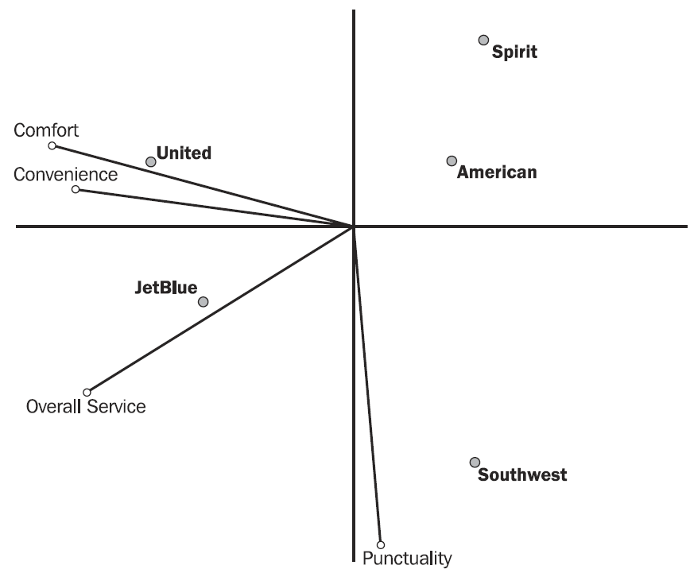
Airline perceptual map
Companies are plotted on the basis of their average score by all respondents for each attribute

Slide 58
Mapping the attributes along two dimensions.
Highly correlated
Somewhat correlated
A vector indicates an attribute's
Magnitude and Direction
In general, the longer an attribute vector, the more discrimination that attribute provides, on average, in differentiating products/subjects.
Represent some common underlying dimension that these two attributes are correlated.
Uncorrelated
Negatively correlated
http://www.populus.com/files/Perceptual%20Mapping_f_1.pdf

Slide 59
Mapping the dimensions
Inexpensive
Expensive

Slide 60
A complete example
Wonderbra
Interpreting the map
Highly correlated dimensions go toward identical directions
(e.g., price, sexy, seduction, special)
Negatively correlated dimensions go in opposite directions (e.g., redefine body, comfort)
The further away from the origin, the more significant/ meaningful
Redefine body
Playtex
Christian Dior
Price
Special
Esprit
Darjeeling
Sexy
Dimension II
Calvin Klein
Aubade
Esthetism
Originality
Etam
Princesse Tam-Tam
Seduction
Dim
Comfort
Purchase frequency
Adequation
Attachement to brand
Dimension I
Notes:
It is useful to take the students by the hand and explain the map in details, to see what can be learned from this map:
Many dimensions are highly correlated: Seduction, Esthetism, Originality, Sexy. All these are highly redundant.
Comfort and Redefine Body go, as expected, into opposite directions
Wonderbra is in trouble. First, on the target population, the brand is not well positioned on the Seduction dimension (at least on this population). Second, Christian Dior is well positioned on the Redefine Body dimension, and is de facto a competitor of this Wonderbra (notice: at the time, Dior was running ads about “you do not look the same in Dior”, and the positioning between Redefine Body and Special is perfect). Without this positioning map, Wonderbra would never have realized that peripheral competition from Dior.
Price and Sexy are highly correlated. As a consequence, Darjeeling doesn’t have a great positioning, because their claim (at the time) was that you didn’t need to pay a fortune to look sexy. This contradicts customers’ beliefs and perceptions. It’s not coherent, hence not credible.
Aubade has a great positioning
Playtex is has been. Grandma’s brand.
What about Calvin Klein? Well, here, it’s different. The main positioning of CK is about being Sporty and Sexy and Comfortable… But sporty is not a dimension that has been measured. It’s like including Volvo without measuring Safety. It’s a flaw in the study. Beware of faulty interpretations

Slide 61
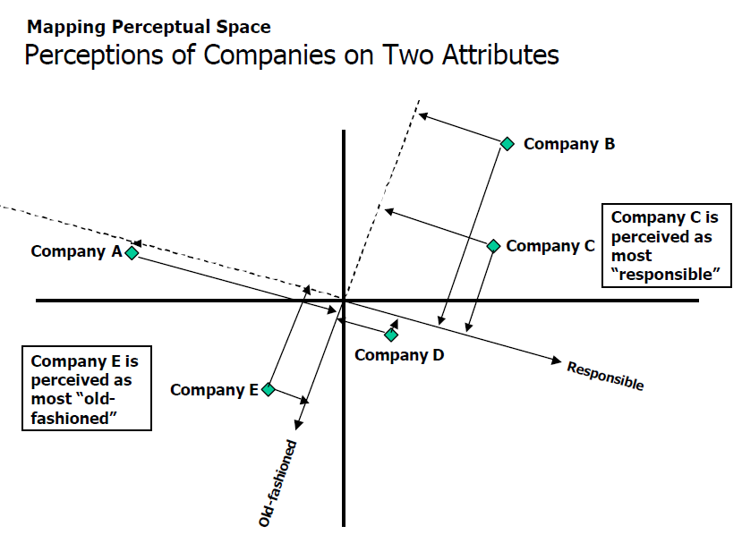
Each attribute vector on the map with a length that is proportional to the variance of that attribute explained by the retained factors.
Each attribute vector indicates the proportion (length of vector <=1) of the variance of that attribute recovered by the map.
http://www.populus.com/files/Perceptual%20Mapping_f_1.pdf

Slide 62
Linking brands to attributes/dimensions
How to compare brands along one attribute/dimension?
Expand dimensions
Get orthogonal projections
(e.g., Dim and Etam most comfortable, Aubade in the middle, Wonderbra least comfortable)
Wonderbra
Redefine body
Dimension II
Etam
Seduction
Aubade
Dim
Comfort
Dimension I

Slide 63
Perception is not preference!
Perceptual maps cannot indicate which areas of the map are most desirable to the target segments of customers

Slide 64
Mapping preferences
Some dimensions are correlated with customers’ preferences, choices, and ultimately market shares. Some are not.
Example:
  Wonderbra is well positioned on the « Redefine Body » dimension, but we have no guarantee that this characteristic is desired by the target population
We need to link perceptions to preferences
Notes:
Comment: It doesn’t matter to be well positioned on the “design” dimension, if all customers care about when they make a purchase is “price” and “power”

Slide 65
Mapping preferences
Preference data (one row per respondent)
Preference Data Preference score data obtained for each brand from each respondent.
Respondents / Brands
Aubade
Christian Dior
Calvin Klein
Darjeeling
Dim
Esprit
Etam
Playtex
Princesse Tam-Tam
Wonderbra
Respondent 1
5
5
2
5
4
4
4
3
5
5
Respondent 2
4
5
3
4
5
3
3
1
6
4
Respondent 3
6
5
5
4
4
2
3
4
4
5
Respondent 4
5
6
4
4
3
3
3
3
4
4
Respondent 5
6
4
2
5
4
3
5
3
6
2
Respondent 6
5
6
4
4
3
3
3
4
5
5
Respondent 7
5
4
4
5
3
2
4
2
4
3
Respondent 8
6
5
5
4
3
5
4
3
5
2
Respondent 9
7
4
3
4
2
3
3
2
4
2
Respondent 10
4
3
4
4
4
5
5
3
4
2
Respondent 11
5
3
3
3
4
3
4
3
4
2
Respondent 12
5
3
4
5
2
4
4
2
3
3
Respondent 13
4
4
6
5
4
4
3
1
5
3
Respondent 14
5
3
3
5
3
4
5
3
4
2
Respondent 15
5
2
4
5
4
6
4
4
5
2
Respondent 16
4
4
6
3
4
3
4
1
5
1
Respondent 17
3
3
4
2
5
4
4
2
3
1
Respondent 18
5
2
4
4
4
4
4
1
4
4
Respondent 19
5
4
1
4
3
2
2
3
2
7
Respondent 20
5
2
4
4
2
2
4
4
2
7

Slide 66
偏好图(Preference map) 是基于顾客偏好而绘制的偏好— 空间图 Mapping preferences
Each pink line represents the Preferences/choices of a customer
Some dimensions barely matter
Customers’ preferences are heterogeneous
Wonderbra
Redefine body
Playtex
Christian Dior
Price
Special
Esprit
Darjeeling
Sexy
Dimension II
Calvin Klein
Aubade
Esthetism
Originality
Princesse Tam
Seduction
Dim
Etam
-
Tam
Comfort
Purchase frequency
Adequation
Attachement to brand
Dimension I

Slide 67
Uses of Mapping
Check how customer perceptions of client products compare to perceptions of competitors.
Identify product strengths and weaknesses.
Select competitors to compete against.
Determine how much change is needed on key product attributes to move products to more favorable positions.
Visually determine impact of communications programs on market perceptions.

Slide 68
Implementing Positioning
Leverage strategically advantaged resources:
Product characteristics
  features, performance, durability, conformance, reliability, style, etc.
Service attributes
  delivery, installation, consultation, customer training, repair, etc.
Personnel
  competency, credibility, courtesy, responsiveness, etc.
Brand image
  symbols, emotion, personality, etc.

Slide 69
The End
After this slide. there are some extra slides that are not very organized.
A separate OfficeStar slide deck goes over tools provided by Enginius!!!

Slide 70
Running a positioning study
Stage 1 Design the positioning study
        Select relevant Products/Brands
        Select relevant Attributes
Stage 2 Collect data
        Develop the survey
        Collect data
Stage 3 Analyze data
        How many dimensions?
        Interpret brands and competition
        Interpret key Attributes and Dimensions/axes
        Identify brands/dimensions not well explained
Notes:
We’ll discuss how to design and run a positioning study.

Slide 71
Stage 1
Design the positioning study
Select relevant Brands
  Select products which are known by the segment, and which can be evaluated
  Don’t forget to include the leading brands of the product category
Select relevant Dimensions
  Select descriptive attributes (relevant ones)
  Don’t forget to include most representative attributes of the brands included (e.g., if you include “Volvo”, don’t forget “Safety”)
  The selected attributes need to be related to known perceptions on which the products are usually evaluated
  Choose the evaluation scale for the attributes (e.g., 1-7)

Slide 72
Stage 2
Collect data
Respondent n
Attribute 1
Respondent 1
Attribute 2
Attributes / Brands
Brand A
Brand B
Brand C
Brand D
Attribute 3
Attribute 1
Preference Score
Attribute 2
Attribute 3
Develop the survey
  Use the software to design a template
  Perceptual data
  Preference data
Collect data
  One matrix per respondent
  Perceptual data: averaged over the sample
  Preference data: one line per respondent
Preference Score
Average scores of Perceptual Data over Respondents respondentsrespondentsrespondents
Attributes / Brands
Brand A
Brand B
Brand C
Brand D
Attribute 1
Attribute 2
Attribute 3
Attribute 4
Preference Data of all Respondents respondentsrespondentsrespondents
Respondents / Brands
Brand A
Brand B
Brand C
Brand D
Respondent 1
Respondent 2
Respondent 3
Respondent 4

Slide 73
Stage 3
Analyze data
How many dimensions?
  If 2-dimension map not enough, go to 3-dimension map
  Check “variance explained” in the output
Interpret brands and competition
  Which brands are close to one another?
Interpret key attributes and axes
  Which attributes are correlated? Negatively correlated? Perpendicular?
  Can you give a meaning to the x- and y-axis (dimensions)?
Identify brands/attributes not well explained/captured
  Bad positioning?
  Unknown from respondents?
  Flawed or missing data?
Dimensions / Items
1
2
3
4
5
6
7
8
Total variance explained
47%
21%
14%
10%
6%
2%
1%
0%
Cumulative variance explained
47%
67%
81%
91%
97%
99%
100%
100%

Slide 74
OTHER SLIDES

Slide 75
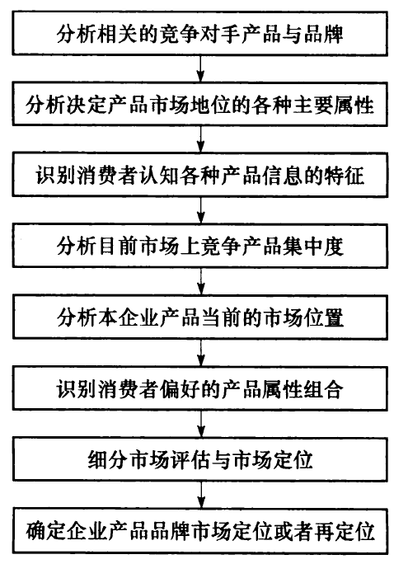
产品定位程序

Slide 77
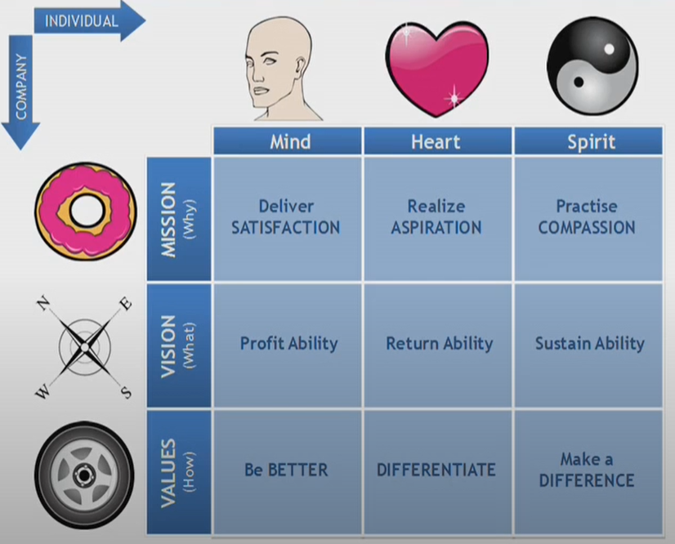
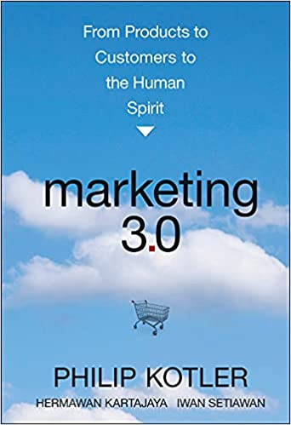
Appealing to Customer

Slide 78
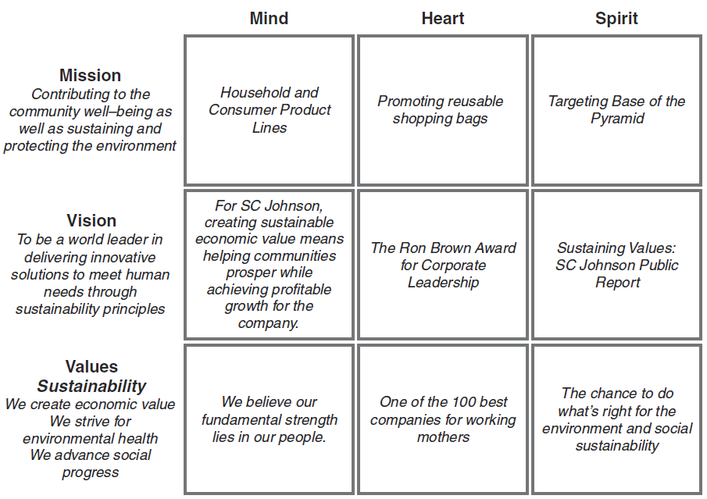

Value-based Matrix of S. C. Johnson

Slide 79
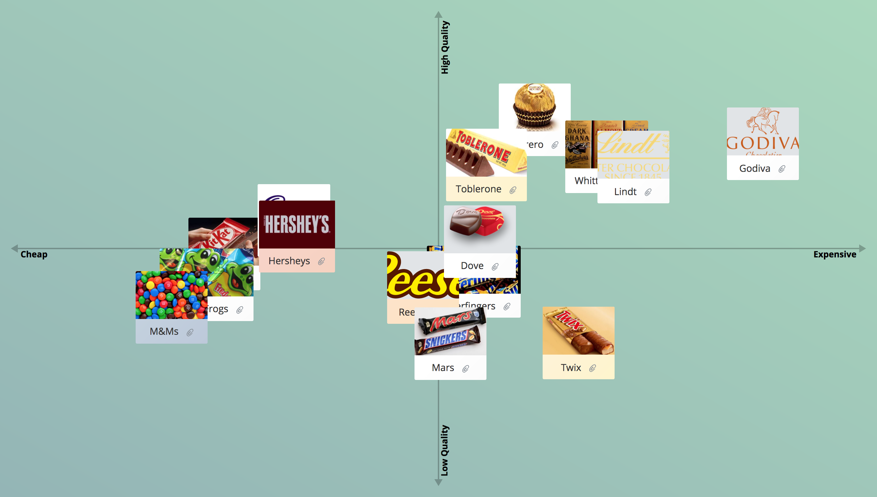
Perceptual Maps
https://www.groupmap.com/map-templates/perceptual-map/

Slide 80
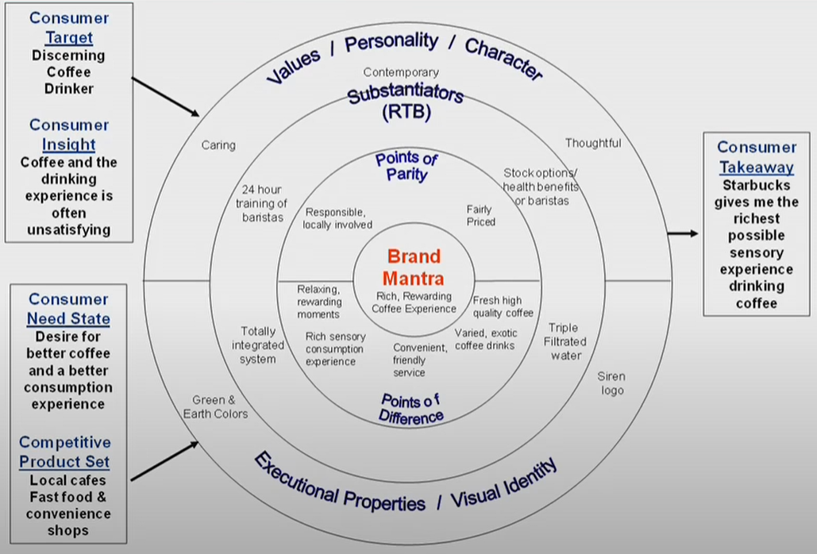

Branding/ Positioning is Key:
The Case of Starbucks
https://www.youtube.com/watch?v=ghFwpoH71NM

Slide 81
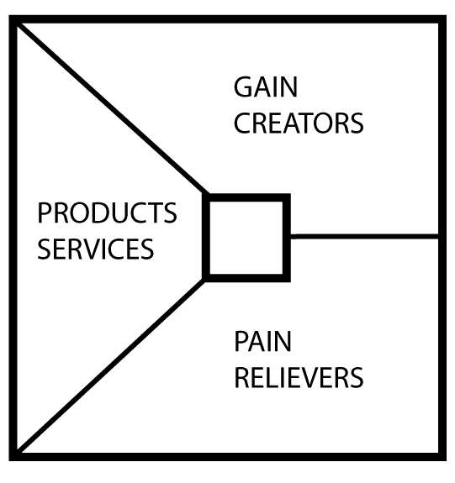
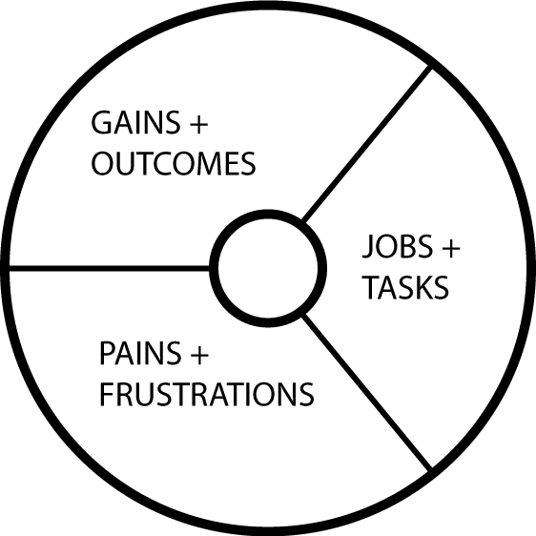
Value Proposition Canvas
Value Map
Customer Profile Map
Fit

Slide 82
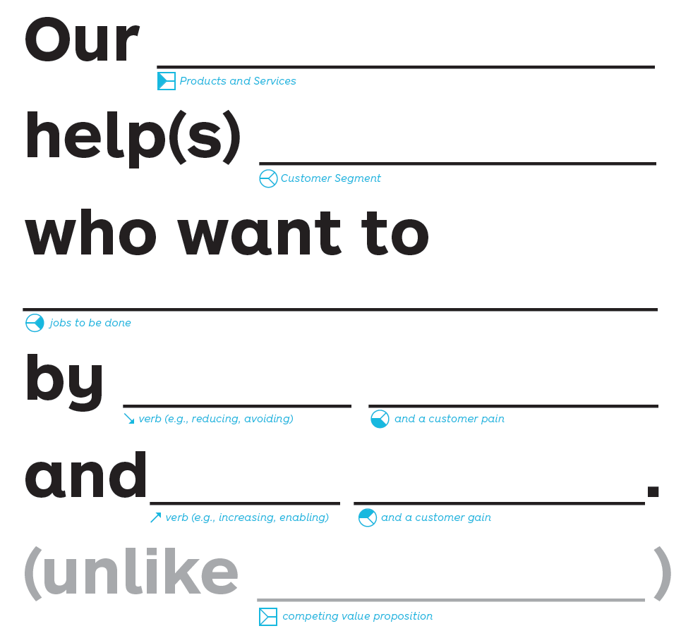
Value Proposition as a Pitchable Sentences
OBJECTIVE: Quickly shape potential value proposition directions
OUTCOME: Alternative prototypes in the form of “pitchable” sentences
Describes who your target consumer is
Describes what your product is
Explains why you do what you do
Explains how you fill a need in a different way than your competitors

Slide 83
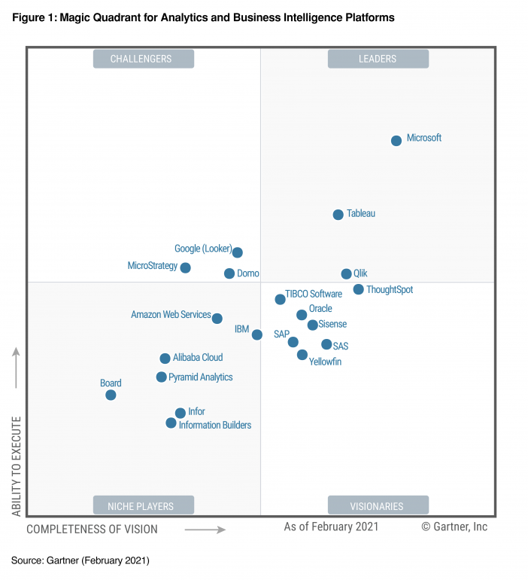
“Magic” Quadrant
Challengers
Leaders
So powerful, it’s magic…
Source: Gartner, Business Intelligence
providers, © 2005
SAP
Information Builders
Microsoft
Cognos
Business Objects
Ability to execute
Oracle
SAS Institute
Hyperion Solutions
Actuate
MicroStrategy
Siebel Systems
Applix
arcplan
QlikTech
ProClarity
Panorama Software
Niche Players
Visionaries
Completeness of vision
As of December 2005
Source: Gartner

Slide 84
But…
What if 2 dimensions are not enough?
What data to collect? Is it hard to do?
How to link these perceptions to preferences and market shares?

Slide 85
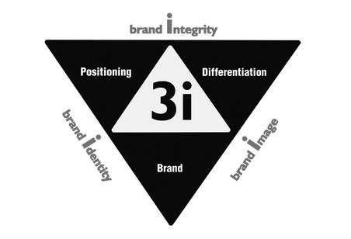
The 3i Model of
Differentiation that is synergetic to the positioning will automatically create a good brand image.
Marketing 3.0, Kolter, 2010.

Slide 86
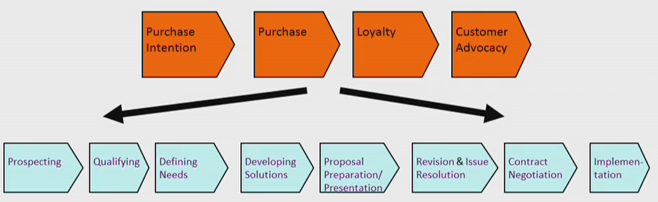
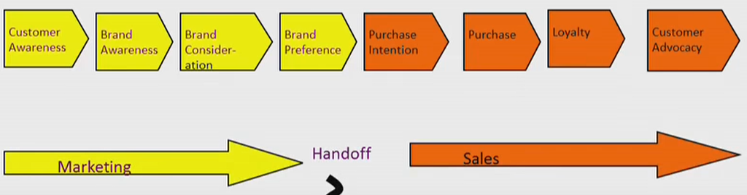
The Marketing and Sales Funnel
https://www.youtube.com/watch?v=ghFwpoH71NM

Slide 87
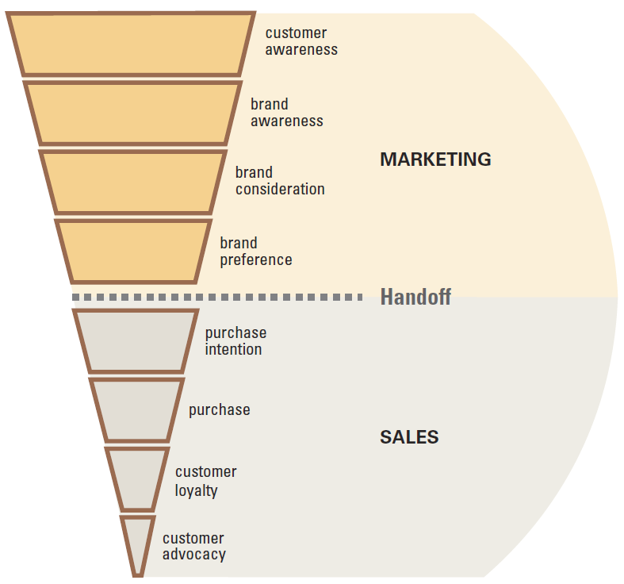
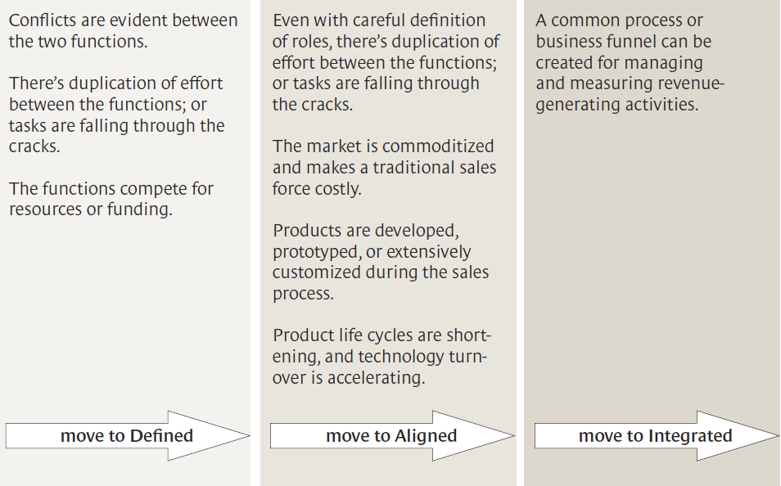
Tighten the Relationship between Sales and Marketing
Ending the War Between Sales and Marketing, by Philip Kotler, Neil Rackham, and Suj Krishnaswamy
Harvard Business Review, (July–August 2006)

Slide 88
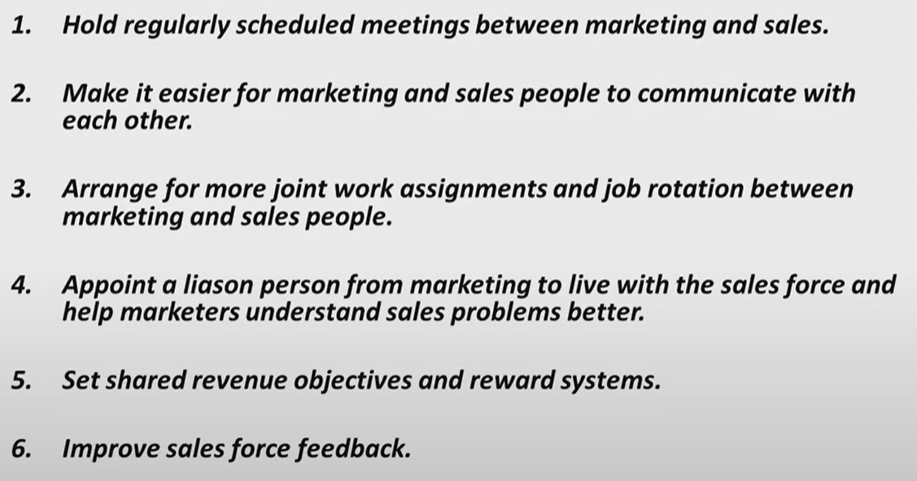
Tighten the Relationship between Sales and Marketing

Slide 89
Initiating Positioning Studies in Companies
Four questions that could trigger positioning analyses
Who do we need to target?
What do they think now?
What do we want them to think, now and from now on? Why?
How do we do that?

Slide 90
Customer Portrait
How to Create a Portrait of the Target Audience? – Relevance
** PortraitCustomerAnalyticSolutionsBrochure.pdf (pb.com)
8 Easy Steps to Creating a Customer Profile (hubspot.com)

Slide 91
Takeaway Hierarchy of Important Constructs
Awareness (for our analysis, we assumed everyone in the target segment is aware of the competing brands).
Beliefs and Perceptions (these are the locations of brands on various attributes used in our analyses).
Consideration: The set of brands a consumer would consider buying.
Preferences (these represent intrinsic values that a consumer attaches to different brands, usually based on their beliefs and perceptions of those brands).
Choices/Market Shares: Choices represent pre-dispositions of consumers to act favorably toward purchasing a particular product. However, consumers will not necessarily purchase products they prefer the most. This is because they face several constraints (e.g., budget constraints) that prevent them from always purchasing their most preferred products.

Slide 92
Limitations
Provides a static model - ignores dynamics of customer perceptions.
Interpretation is sometimes difficult.
Does not incorporate cost or likelihood of being able to achieve a desired positioning.
Does not incorporate a “probability model” to indicate goodness of a map.
Generally, need about 6 to 8 products in a category to make the technique useful.

Slide 93
Some Positioning Bases
Life style (self-concept) positioning
Attribute positioning
Benefit positioning
Competitive positioning
Time-based (e.g., usage occasion) positioning

Slide 94
Hard to See Patterns in Customer Data Without Analytic Tools
Ratings of nine brands of notebook computers on several attributes
B1 B2 B3 B3 B4 B5 B6 B7 B8 New
Attractive 5.1 3.6 3.5 5.4 3.9 4.8 5.2 4.0 5.2 4.0
Light 6.0 3.5 5.0 3.9 3.3 5.3 5.0 2.5 5.5 2.5
Unreliable 3.4 4.1 4.5 2.1 4.5 2.7 4.5 3.7 2.5 3.8
Plain 1.5 4.1 2.9 2.3 4.5 2.7 3.5 4.3 2.2 5.2
Battery life 3.3 4.9 4.3 4.1 3.9 3.0 3.5 6.2 3.5 4.0
Screen 3.5 5.3 3.4 6.4 5.4 5.2 3.3 6.0 3.3 4.8
Keyboard 2.6 3.5 2.5 3.4 3.8 3.3 2.8 5.0 4.3 4.7
Roomy 5.5 4.3 5.4 3.1 3.4 3.3 4.7 3.5 4.3 4.2
Easy service 4.5 4.9 3.3 5.0 4.4 4.5 3.3 4.7 3.8 4.5
Expandability 5.5 4.3 5.4 3.1 3.4 3.3 4.7 3.5 4.3 4.2
Setup 5.6 3.5 5.6 5.4 2.5 4.2 5.2 3.3 5.8 2.5
Common 4.1 3.5 3.3 2.9 4.0 4.3 2.2 4.2 3.3 4.2
Value 3.5 4.8 4.4 3.6 3.6 2.7 3.2 4.7 3.5 4.0
Preference 7.4 3.4 4.8 6.6 4.4 7.4 7.1 3.8 6.9 3.3

Slide 95
Positioning Analysis
Formal positioning analysis is based on three core concepts:
Customer perceptions: Perceptions refer to beliefs that customers have about various offerings available in the markets (e.g., A Volvo is a safe car).
Customer preferences: Preferences refer to mental states or processes that give customers the ability to set in their minds one offering before another in terms of their overall desirability to them (e.g., I prefer a BMW to Volvo).
Joint Space Maps: A combination of perceptual and preference maps
Notes:
3. Customer choices: Choices involve the process of judging the merits of multiple offerings and selecting one for further consideration or purchase (e.g., I want to test drive a BMW).

Slide 96
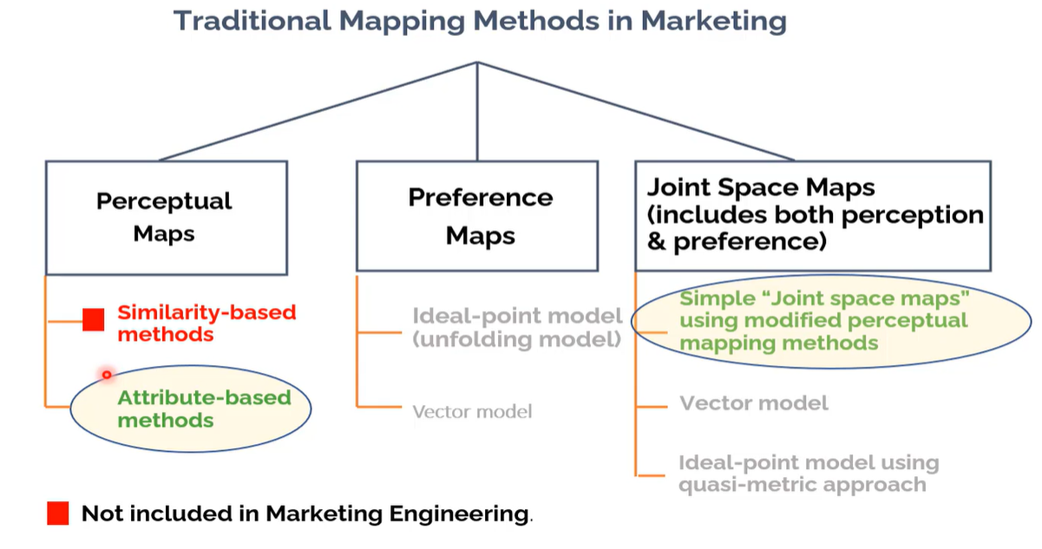

Slide 97
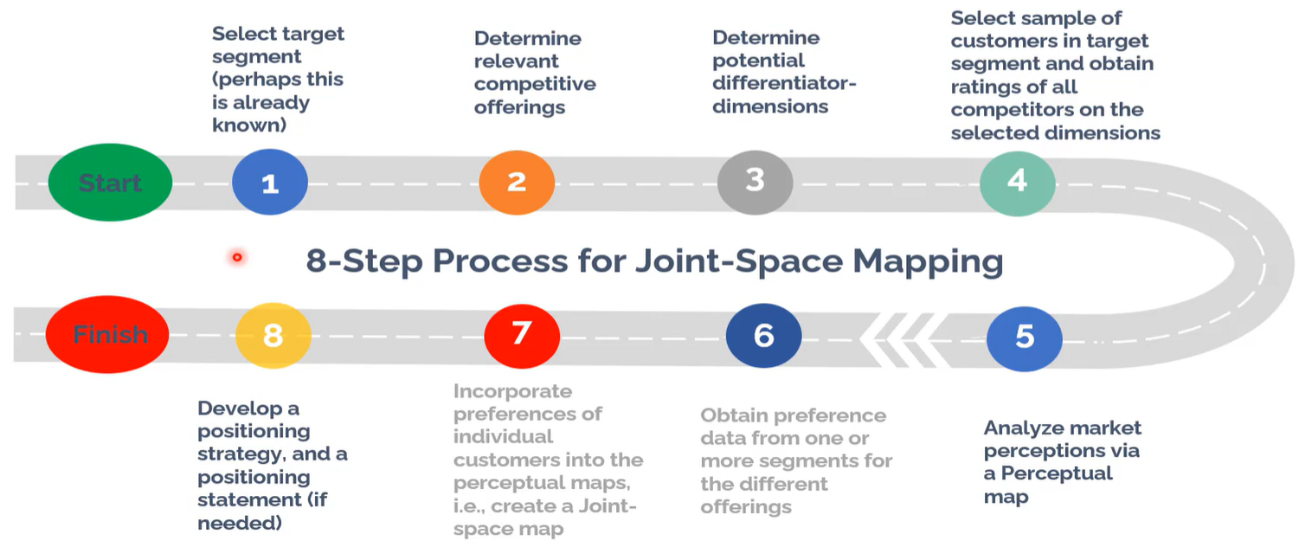
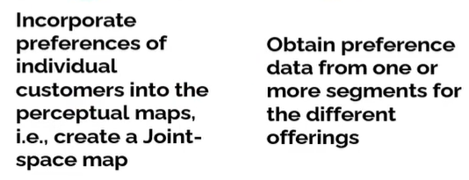
Positioning Analysis Process

Slide 98
Perceptual Maps in Excel
https://www.perceptualmaps.com/make-a-perceptual-map/free-download/
https://www.youtube.com/watch?v=FQ2XGgbNXWY&t=2s

Slide 99
Perceptual Maps in Excel

Slide 100
Preference Map
Customers sometimes have an ideal level of an attribute (e.g., sweetness of a soft drink), above or below which the product becomes less preferable.
However, in other cases, customers always prefer more of the attribute (e.g., quality of a TV image) or less of an attribute (e.g., waiting time before a car is repaired).
Preference maps that incorporate the first scenario as inverted, U-shaped preferences are referred to as ideal-point (or unfolding) models, whereas those that employ linear preference functions are referred to as vector models.

Slide 101
Two Types of
Preference Representation
Ideal-Point Preference Model
Vector Preference Model
Preference
(e.g., Service quality)
Increasing
Preference
Preference
Decreasing
Preference
(e.g., Waiting time, Price)
Ideal Point
Attribute
(e.g., sweetness)
Attribute
Notes:
In the ME software, we cannot “mix and match” the two types of preference representation. However, there are some newer methods (e.g., based on Bayesian analysis) that are emerging that allow for that possibility

Slide 102
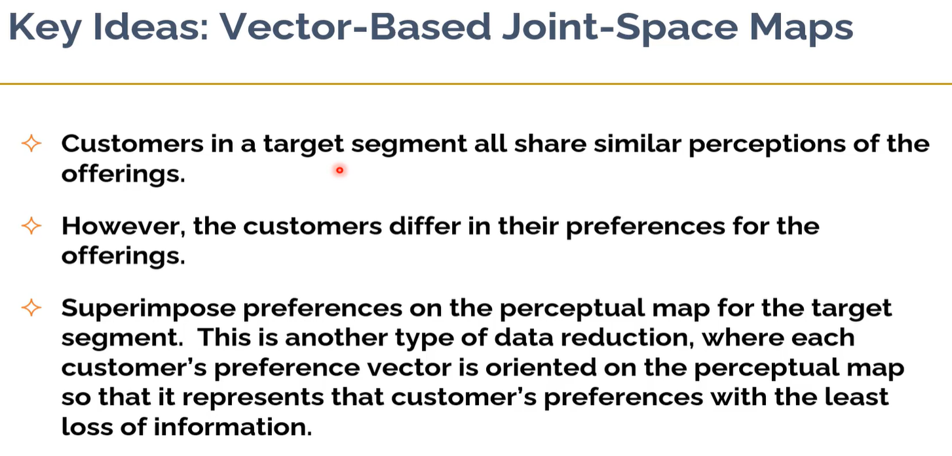

Slide 103
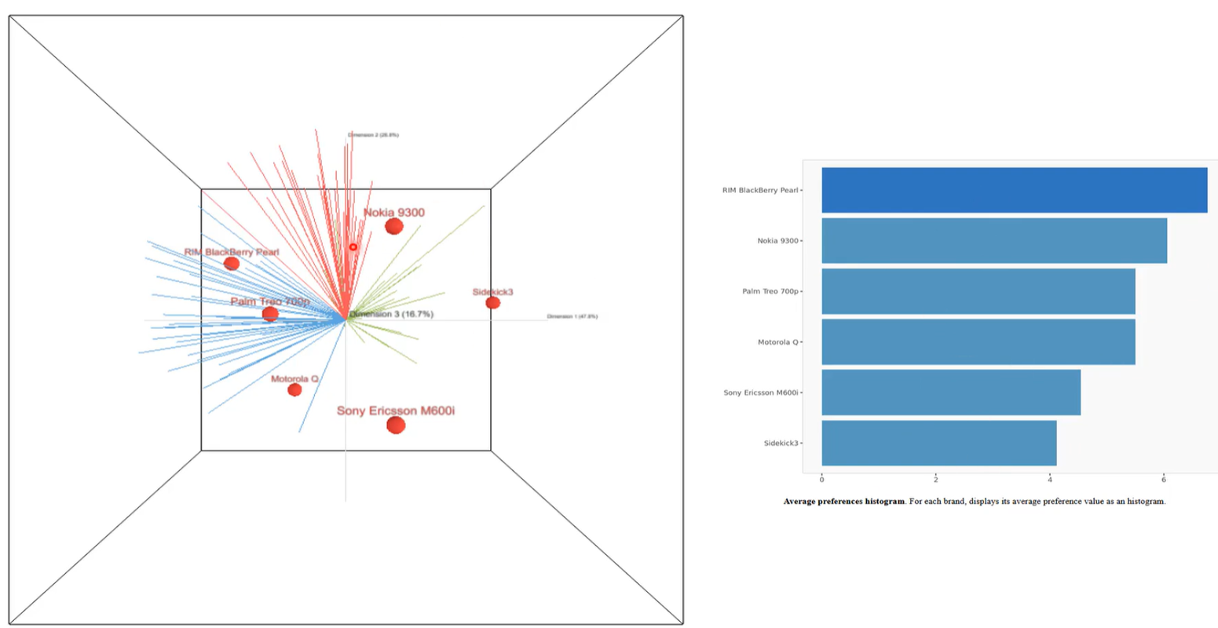
Three colored lines represent three segments.

Slide 104
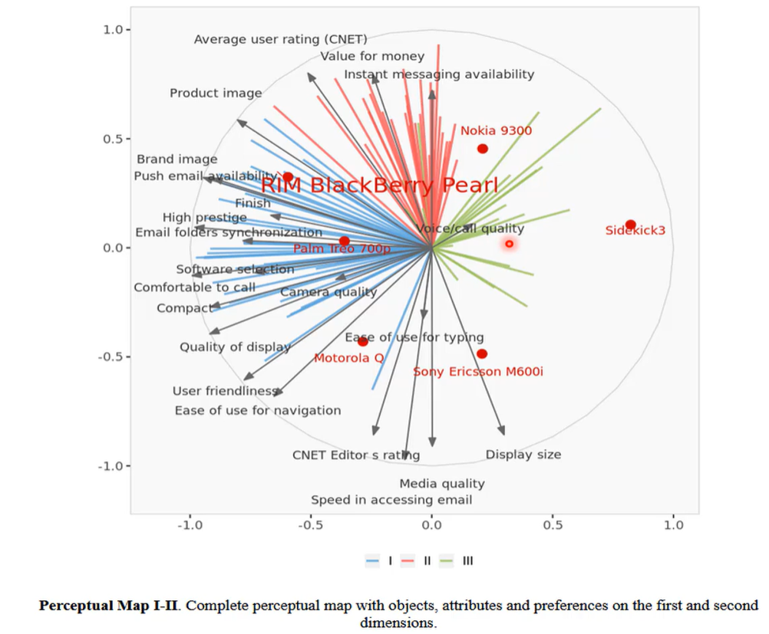

Slide 105
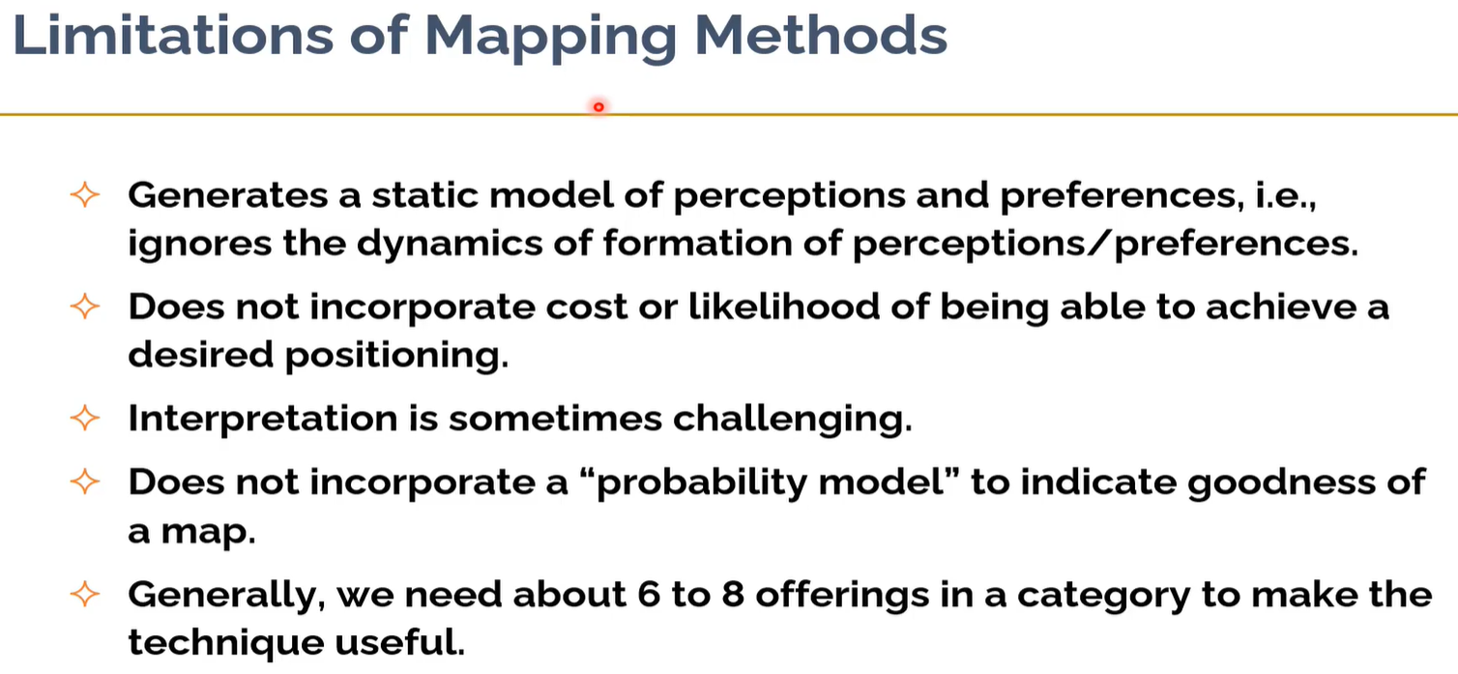

Slide 106
Interpreting Preference Maps
Two maps that represent preferences. In ideal-point maps, distances directly indicate preference, such that the greater the distance from the ideal point, the less preferred the brand is.
In vector maps, product locations are projected onto a preference vector (dashed lines in b), and distances are measured along the preference vector.
Vector Map
(b)
A is preferred to B and B is preferred to C.
With reference to A, C is preferred half as much as B (d_{AC} = 2d_{AB})
Ideal-Point Map
(a)
A is preferred twice as much as B.
(dIB = 2dIA)
Ideal Point (I)
d_{IA}
A
Preference Vector
d_{IB}
A
B
d_{AC}
d_{AB}
C
B

Slide 107
Mapping Preferences
Objective—Introduce customer preferences into perceptual maps:
A simple ideal point method: Introduce an “ideal” brand as an additional stimulus evaluated by customers.
  Combine attribute ratings of ideal brand with the other brands.
  Compare how similar the ideal brand is to the other brands included in the study.
A simple vector method: Introduce “preferences” as an additional variable within the attribute ratings data
  Analyze the preference variable simultaneously with evaluations of the cars on each attribute.
    Identify which attributes influence consumer preferences the most
    Identify which brands are most preferred in the aggregate.
  Analyze preferences separately for each customer.
    Identify target segments that prefer the brand of interest the most.

Slide 108
Mapping Preferences cont’d
Incorporate Individual-level Preference Data (PREFMAP-3 and Quasi-metric Methods)
  First, develop a perceptual map of competing alternatives.
  Given the fixed positions of the alternatives on the perceptual map, add the preferences of each customer on the perceptual map (this approach is called external analysis).

Slide 109
From Preference Map to Joint-space Map
Although preference maps are useful, they also contain a crucial limitation:
They cannot indicate which attributes should be changed to make a focal product more appealing to the target segment.
That’s where joint-space maps come into play.
https://www.perceptualmaps.com/map-format/joint-space-maps/

Slide 110
Joint Space Maps (includes both perception & preference)
Simple “Joint space maps” using modified perceptual mapping methods
Averaged Vector model using PREFMAP-3:
  Generating an average ideal-point map requires a hypothetical ideal brand that appears among the set of alternatives customers can rate.
Averaged Ideal-point model using quasi-metric approach
  a preference attribute appears in the set of attributes or if the market share of each brand is a surrogate for preference, the associated vector in the resulting perceptual map indicates the direction of increasing preference.

Slide 111
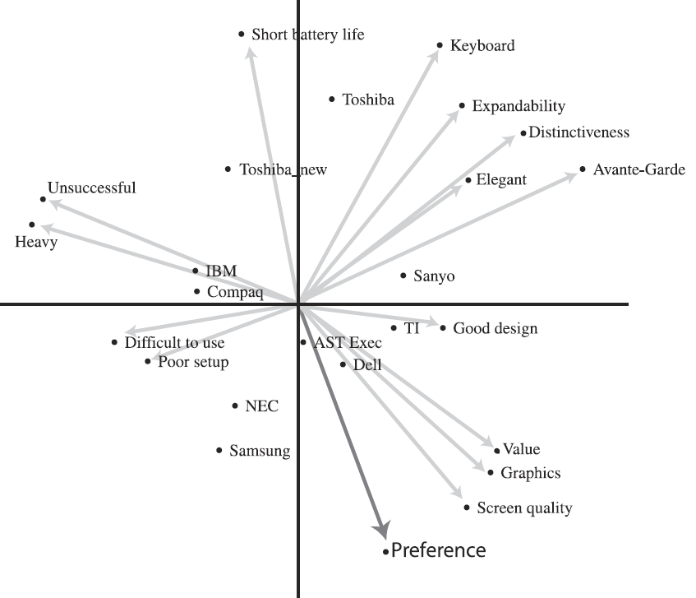
In this simple attribute-based joint-space map with a preference vector, the preference attribute indicates the direction of increasing preference.
Overall preferences for notebook computers increase with screen quality, value, and long battery life but are unaffected by expandability, keyboard, and ease of use.

Slide 112
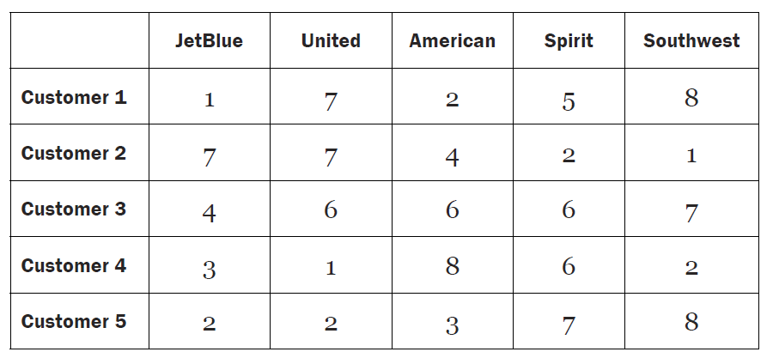
Preference Data for PREFMAP-3 and Quasi-metric Approaches
Matrix of inputs
(higher numbers indicate greater preference):
C1 C2 C3 C4 ...............
American 2 3 9 3
United 7 7 2 5
US Airways 3 8 3 5
•
•
•
An element of this matrix is the stated preference of each consumer (C1, C2, . . .) for each brand. A higher number indicates higher preference for that brand.
Use the Perceptual and Preference data option in Marketing Engineering to obtain a “joint space” map showing relationships between brands and preferences between brands for each consumer.
Interpret the map. The relative locations of the brands are directly provided by the map. The attributes are represented as vectors. Individuals (i.e., their preferences) are represented as vectors for the PREFMAP-3 model and as ideal points for the quasi-metric model

Slide 113
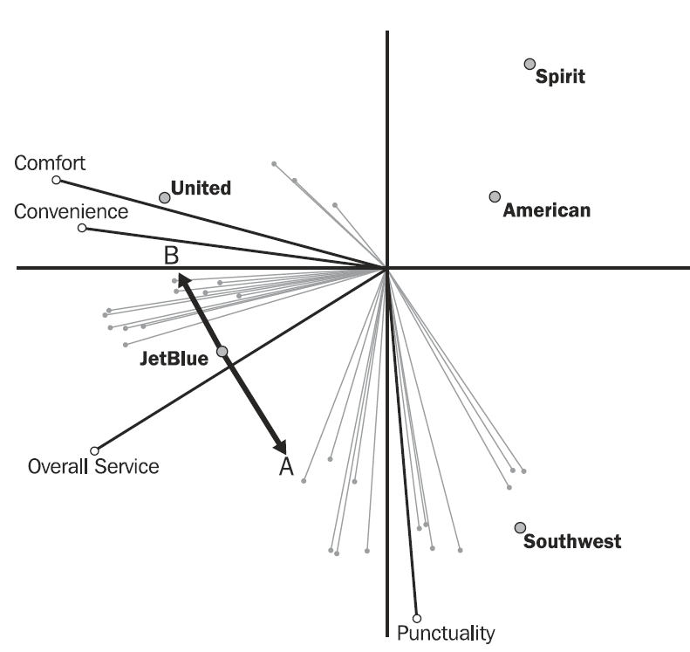
Airline map with individual customer preferences (narrow lines) and two possible new positions for
JetBlue: A and B.
Preference information from 30 customers, including the 5 customers in the preceding table, are overlaid on the map.

Slide 114
Translating Preferences to Choices
There are several ways to translate Preferences to Choices, and subsequently, to Market Shares. We consider two possibilities:
First Choice or Maximum utility rule
  Consumer chooses the product s/he prefers the most
Share of preference rule
  Consumer chooses each product in his/her consideration set in proportion to the relative preference for that product as compared to the other products.
Notes:
Do you prefer healthy food? Then, why do you go out and buy potato chips? Preference and choice are not one and the same thing!.
Also, note that choices need not necessarily mean purchases. You could choose online and purchase offline. In other instances choices and purchases are made at the same time (e.g., at the store).
We will explore these issues more carefully in our discussions of conjoint analysis.

Slide 115
Evaluating Perceptual and Preference Maps
Technical adequacy
  What percentage of the total information (variance) in the raw data is captured in the map?
  What percentage of the information of each attribute (variance) is captured in the map?
Managerial interpretation (example questions)
  What underlying dimensions seem to characterize how customers view the products?
  What is the competitive set associated with the target product or new concept?
  How well is a target product positioned with respect to the existing products?
  Which attributes are related to each other?
  Which attributes influence customer preferences positively? negatively?
  What improvements will enhance the value of a product or new concept?
  Which customer segments have positive perceptions and high preference for the product?

Slide 116
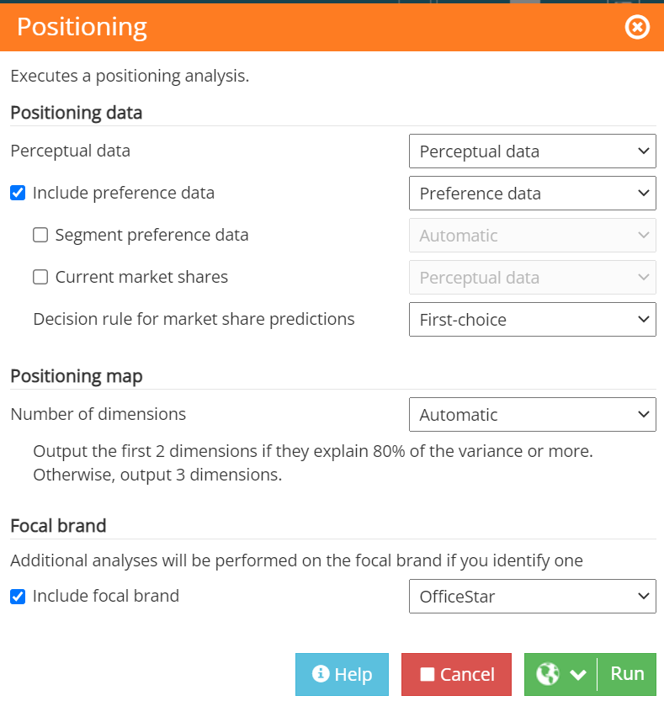

Slide 117
Perceptions drive preferences, which in turn, trigger choices and purchases.
Positioning analysis is facilitated by various mapping techniques that provide a visual representation of customer perceptions and/or preferences and how those drive choices.

Slide 118
Factor analysis is a technique that is used to reduce a large number of variables into fewer numbers of factors.
Several methods are available, but principal component analysis is used most commonly.
https://www.statisticssolutions.com/free-resources/directory-of-statistical-analyses/factor-analysis/

Slide 119
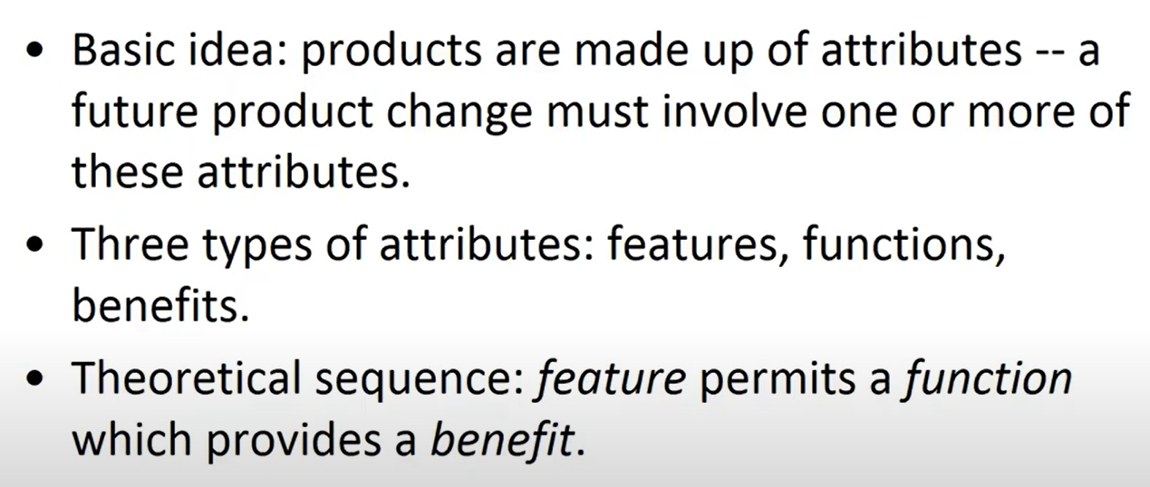
Perceptual maps help determine positioning strategy. Joint-space maps combine market and competitor positions to help understand the product-market landscape.
Attribute Based Perceptual Mapping
https://www.youtube.com/watch?v=0W5WkGeekLc

Slide 120
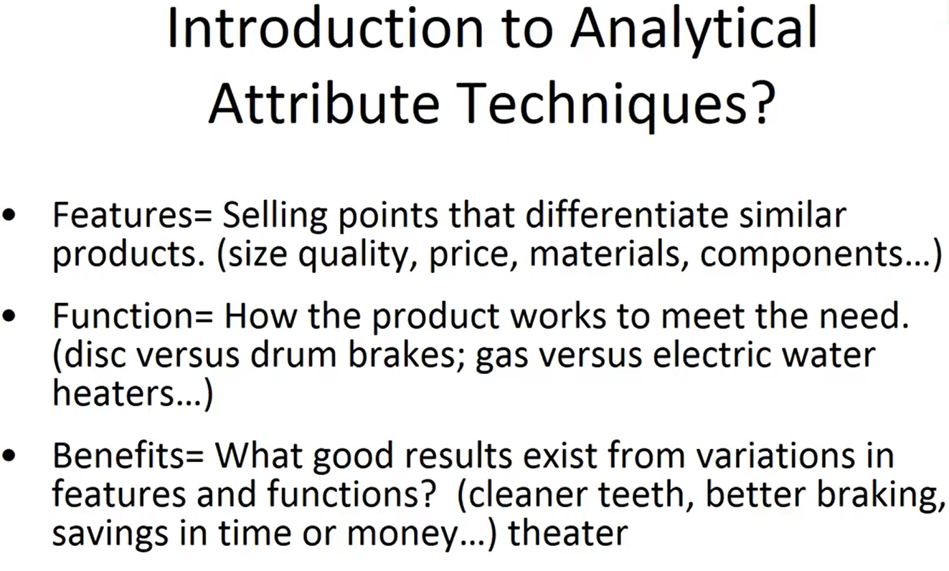
Attribute Based Perceptual Mapping
https://www.youtube.com/watch?v=0W5WkGeekLc

Slide 121
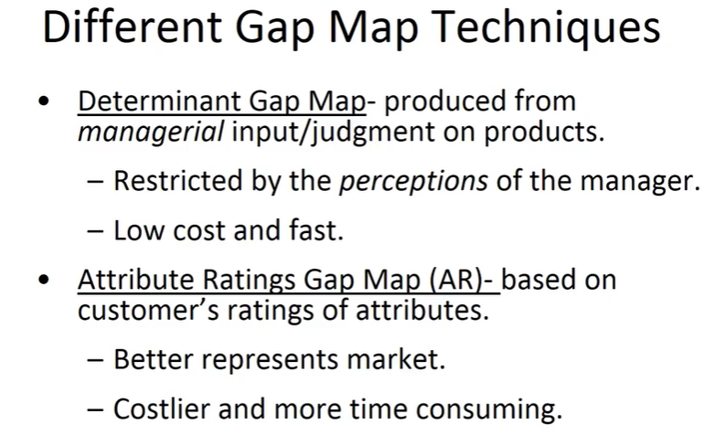

Slide 122
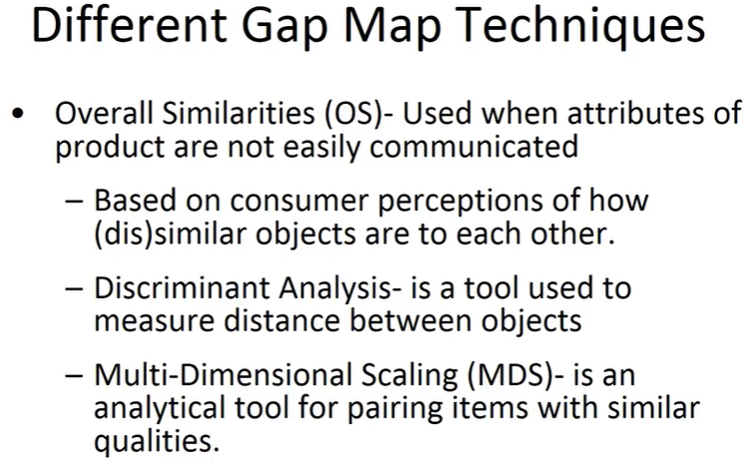

Slide 123
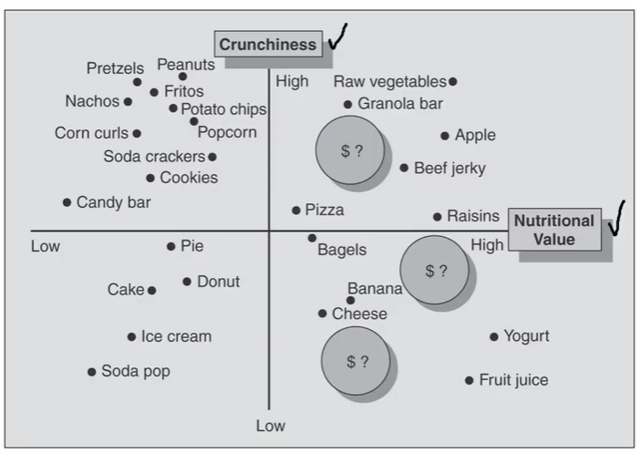
Two Axes are Called Determinant Attributes
Axes are labelled in this example as High and Low, and could be from 1 to 7, 1 to 10 etc.
Identify areas that are underserved (i.e., gaps) which could be a new product opportunity.

Slide 124
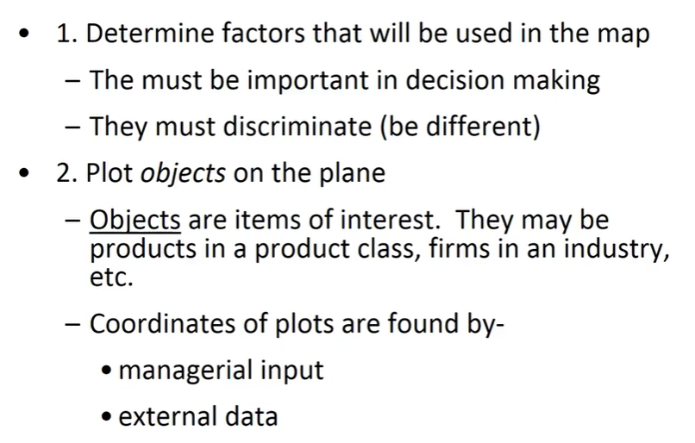
Steps to Gap Analysis

Slide 125
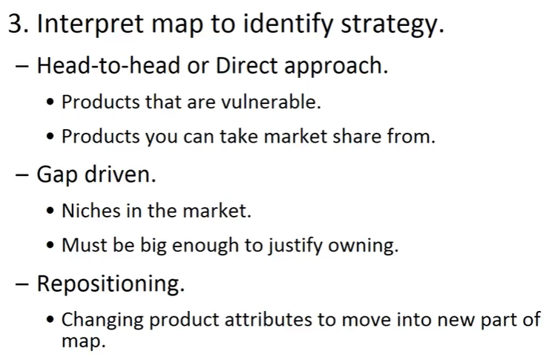
Steps to Gap Analysis

Slide 126
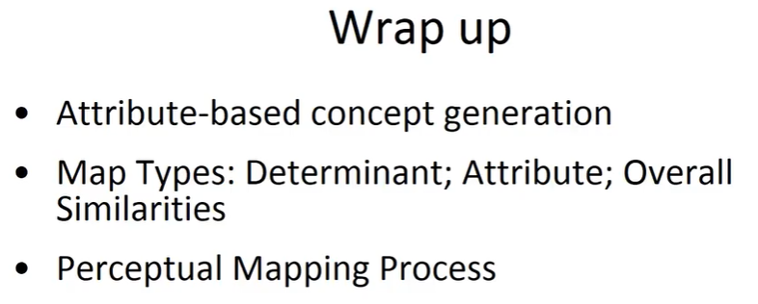

Slide 127
Richard Flight at Southern Illinois University Edwardsville
Product Positioning
https://www.youtube.com/watch?v=otHHhnjPbnU&list=PLb67R_O-ViChOv8Yp6h0MiG0NNAol4gBQ&index=30
**Attribute Ratings Map and Factor Analysis**
https://www.youtube.com/watch?v=bazxWzavqgY&list=PLb67R_O-ViChOv8Yp6h0MiG0NNAol4gBQ&index=15
**Conjoint Trade-off Analysis
https://www.youtube.com/watch?v=41-ZVAYlb54&list=PLb67R_O-ViChOv8Yp6h0MiG0NNAol4gBQ&index=14

Slide 128
Multivariate Methods and Analysis
Marketing Research Analysis Course
The whole master level class
https://www.youtube.com/watch?v=UonZyQPXxjY&list=PLb67R_O-ViCha-Hb9bLhD2_rItyPlRPL1
Multivariate Data Analysis; Hair, Black, Babin and Anderson; Prentice Hall, 7thEdition. (downloaded)
Use SPSS

Slide 129


Slide 130


Slide 132

Example Perceptual Data

Slide 133


Slide 134


Slide 135


Slide 136

What do you see?
Notes:
https://michaelbach.de/ot/cog-Dalmatian/
Gregory R (2001) The Medawar Lecture 2001 Knowledge for vision: vision for knowledge. Phil Trans Biol Sci
https://royalsocietypublishing.org/doi/pdf/10.1098/rstb.2005.1662

Slide 137


Camouflage (伪装)
https://michaelbach.de/ot/cog-Dalmatian/

Slide 138

Knowledge for vision: vision for knowledge.
The general notion is that perceptions are hypotheses of what might be out there.
We suppose that bottom-up signals, top-down knowledge and sideways rules combine to generate object perceptions as predictive hypotheses.
Failures of behaviour can correct knowledge.
Gregory R (2001) The Medawar Lecture 2001 Knowledge for vision: vision for knowledge. Phil Trans Biol Sci

Slide 139
Factor Analysis
Factor Analysis is a technique for finding underlying dimensions and interrelationships among variables (here, attributes) based on a data matrix consisting of the values of the attributes for a number of different alternatives (here, brands).
Let X be a matrix with m rows (alternatives) and n columns (attributes), with the data in the matrix consisting of the average ratings of each alternative on each attribute by a sample of customers. Let X_{s} represent a standardized matrix (the effect of the measurement scale is removed)
The model decomposes the matrix X_{s} (mxn) into two matrices: X_{s} =Z_{s}*F^{T}
(1) the factor score matrix, Z_{s} (mxr) where r is the number of factors (dimensions) of the perceptual map; r<n usually r=2 or 3
(2) the factor loading matrix, F (nxr)

Slide 140
Information Content of an Attribute
We seek for r factors (typically r=2 or 3), orthogonal, which retain as much information contained in original data matrix is possible.
Variance (the dispersion of values around a mean) is a measure of the information content of an attribute. The larger the variance, the higher the information content. G
The factors retained should recover more than 60 to 70 percent of the variance of the original data.

Slide 141


Slide 142
Linking brands to dimensions
Product
quality
A
C
B
Service
quality

Slide 143
Linking brands to dimensions
Product
quality
A
C
B
Service
quality

Slide 144




Truth matters less than perceptions

Slide 145
Correspondence analysis(一致性分析)
Human brain is not very good at visualizing numbers
Need a method to represent graphically complex patterns
Correspondence Analysis
(a.k.a. Perceptual Mapping, Multi-Dimensional Scaling,
Factor Analysis, Principal Component Analysis)
https://en.wikipedia.org/wiki/Correspondence_analysis
Notes:
I’m debating whether we need to go into further details, that is, how it works.
I guess the best way to explain is to take an example:
If you ask respondents to rate products on several dimensions, including price and quality. If those products that are deemed expensive are also perceived of high quality (and inversely), then you do not need to keep the two dimensions “price” and “quality”. You can simplify and say “they are expensive brands of high quality, and there are cheaper brands of lower quality”. You’ve reduced two dimensions into one.
You can keep reducing dimensions until they can be plotted on a 2D (or 3D) map.

Slide 146
Quiz
Positioning studies and perceptual maps are closely related to this marketing research technique ______.
A secondary data analysis
B multidimensional scaling
C observational data analysis
D surveys
Notes:
B
https://quizlet.com/382493696/bmal-590-week-1-section-4-marketing-research-tools-flash-cards/

Slide 147
Correspondence analysis
  Correspondence analysis allows for the reduction of an important number of variables (product attributes, perceptions) into sub-sets of key dimensions (linear combination of the original variables) by analyzing their correlations.
Notes:
Example: a geographic map is a model. A model is designed for a specific purpose.
e.g. a map to navigate does not include all details of the environment (houses etc), but only roads, highway numbers and distances

Slide 148



Why Mapping?
Et
An organic chemist reads diagrams such as the one here
An Electrical Engineer reads diagrams such as the one here
H
H
i) F
ii) G
$H_{2}{SO}_{4}$/$H_{2}O$
$NaOH$/$H_{2}O$

Slide 149
Conventional Mapping Using Snake Charts
Does not describe it at all
Company provides adequate insurance coverage for my car.
Company will not cancel policy because of age, accident experience, or health problems.
Friendly and considerate.
Settles claims fairly.
Inefficient, hard to deal with.
Provides good advice about types and amounts of coverage to buy.
Too big to care about individual customers.
Explains things clearly.
Premium rates are lower than most companies.
Has personnel available for questions all over the country.
Will raise premiums because of age.
Takes a long time to settle a claim.
Very professional/modern.
Specialists in serving my local area.
Quick, reliable service, easily accessible.
A “good citizen” in community.
Has complete line of insurance products available.
Is widely known “name company”.
Is very aggressive, rapidly growing company.
Provides advice on how to avoid accidents.
Describes it completely
| | | | | |
0 1 2 3 4 5

Slide 150
Generic Positioning Strategies
Our product is unique (e.g., Perdue chicken).
Our product is different (e.g., Listerine).
Our product is similar (e.g., Meister Brau).

Slide 151
You need to adapt to your customers’ perceptions
Wishful marketing = a death wish
  Wishful marketing = Communicate what you’d like to be, rather than what you are
Shaping market perceptions = an expensive death wish

Slide 152

Débitel
Débitel = French, low-cost “reseller” or “aggregator”
  Cell phone company, with no network
  Buys airtime from SFR, #1 network in quality
  Like Immix Wireless in the USA
Perceptions of “network quality”
  SFR = 8.0 / 10
  Débitel = 5.9 / 10
  Same network
Débitel purchased by SFR, now Simpleo (2008)

Slide 153
Cat litter
Cat litter
White vs. blue grains
Just plain clay
  Painted in blue
  No chemical properties
  No perfume

Slide 154
Example Positioning Statements
Pantene
For [females 18-49 who possess dry damaged hair and believe they cannot achieve truly healthy/shiny hair] Pantene is a [hair care system (shampoo/conditioner/ styling aids)] that offers [“hair so healthy it shines”] because it [“penetrates from root to tip” through its patented Pro-Vitamin B5 formula].
Microsoft .NET
For [companies whose employees and partners need timely information], Microsoft.NET is a [new protocol and software system] that enables [unprecedented levels of software integration through XML Web services], because [unlike Java, .NET is infused into the Microsoft platform, providing the ability to quickly and reliably build, host, deploy, and utilize connected applications].

Slide 155
A Well-Crafted Statement
In a well-developed argument, though, it is best to make important assumptions explicit in your opening Statement.
A statement is a standpoint: it is where you stand. Your reader (customers) needs to know where you stand.
Source: The Oxford Guide to Effective Argument and Critical Thinking

Slide 156
Positioning Statement Template
When you want to compare yourself to a competitor:
For target customer/audience that need audience need your product addresses, name of your product/service is a define product category that how does your product solve your customer’s need in a sentence? . Unlike competitors, our product how is your product different from the competition? .
When you want to focus on your customers:
For target customer/audience, name of your product/service, is the define product category that will problem your product solves for your customer so they can benefit your product brings to your customer .
https://www.zendesk.com/blog/positioning-statement-examples/

Slide 157

THE XLSTAT FREE EDITION
https://www.xlstat.com/en/news/introducing-the-xlstat-free-edition
INTRODUCING THE XLSTAT FREE EDITION

Slide 158
Linear Algreba Video Series
https://www.youtube.com/watch?v=fNk_zzaMoSs&list=PLZHQObOWTQDPD3MizzM2xVFitgF8hE_ab&index=1
向量，到底是什麼？ | 線性代數的本質（一）

